Slide 1
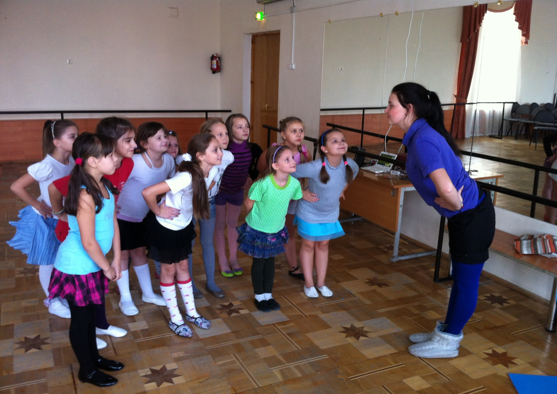
Воспитание детей искусством хореографии

Slide 2
Занятия по танцу содействуют эстетическому воспитанию детей, оказывают положительное воздействие на их физическое развитие, способствуют росту их общей культуры, поэтому можно утверждать, что хореографическое искусство имеет богатую возможность широкого осуществления воспитательных задач.

Slide 3
цели и задачи
Образовательные:
- закрепление знаний, умений и навыков, полученных на предыдущих уроках;
- развитие осмысленного исполнения движений;
- развитие познавательных интересов и творческого потенциала учащихся.
Воспитательные:
- формирование эстетического воспитания, умения вести себя в коллективе;
- формирование чувства ответственности;
- активизация творческих способностей;
- Воспитывать силу воли, самостоятельность
Развивающие :
Развить чувство ритма, эмоциональную отзывчивость на музыку;
Развивать мышечно-двигательный аппарат;
Развить дыхательную и сердечнососудистую систему;
Развить хореографическую память и выносливость;
Развить координацию движений, выразительность, ритмичность исполнения.

Slide 4
Разминка.

Slide 6
разминка

Slide 9
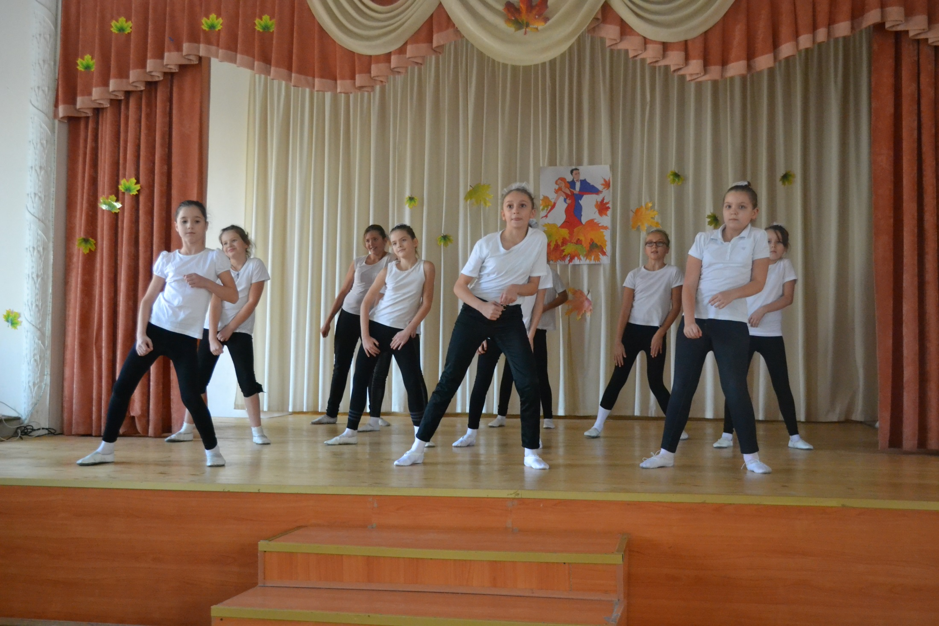

Slide 10
Партерная гимнастика «Колечко»

Slide 15
Ритмическая гимнастика.

Slide 17
Плие по 1 позиции ног. Руки в III позиции.

Slide 19
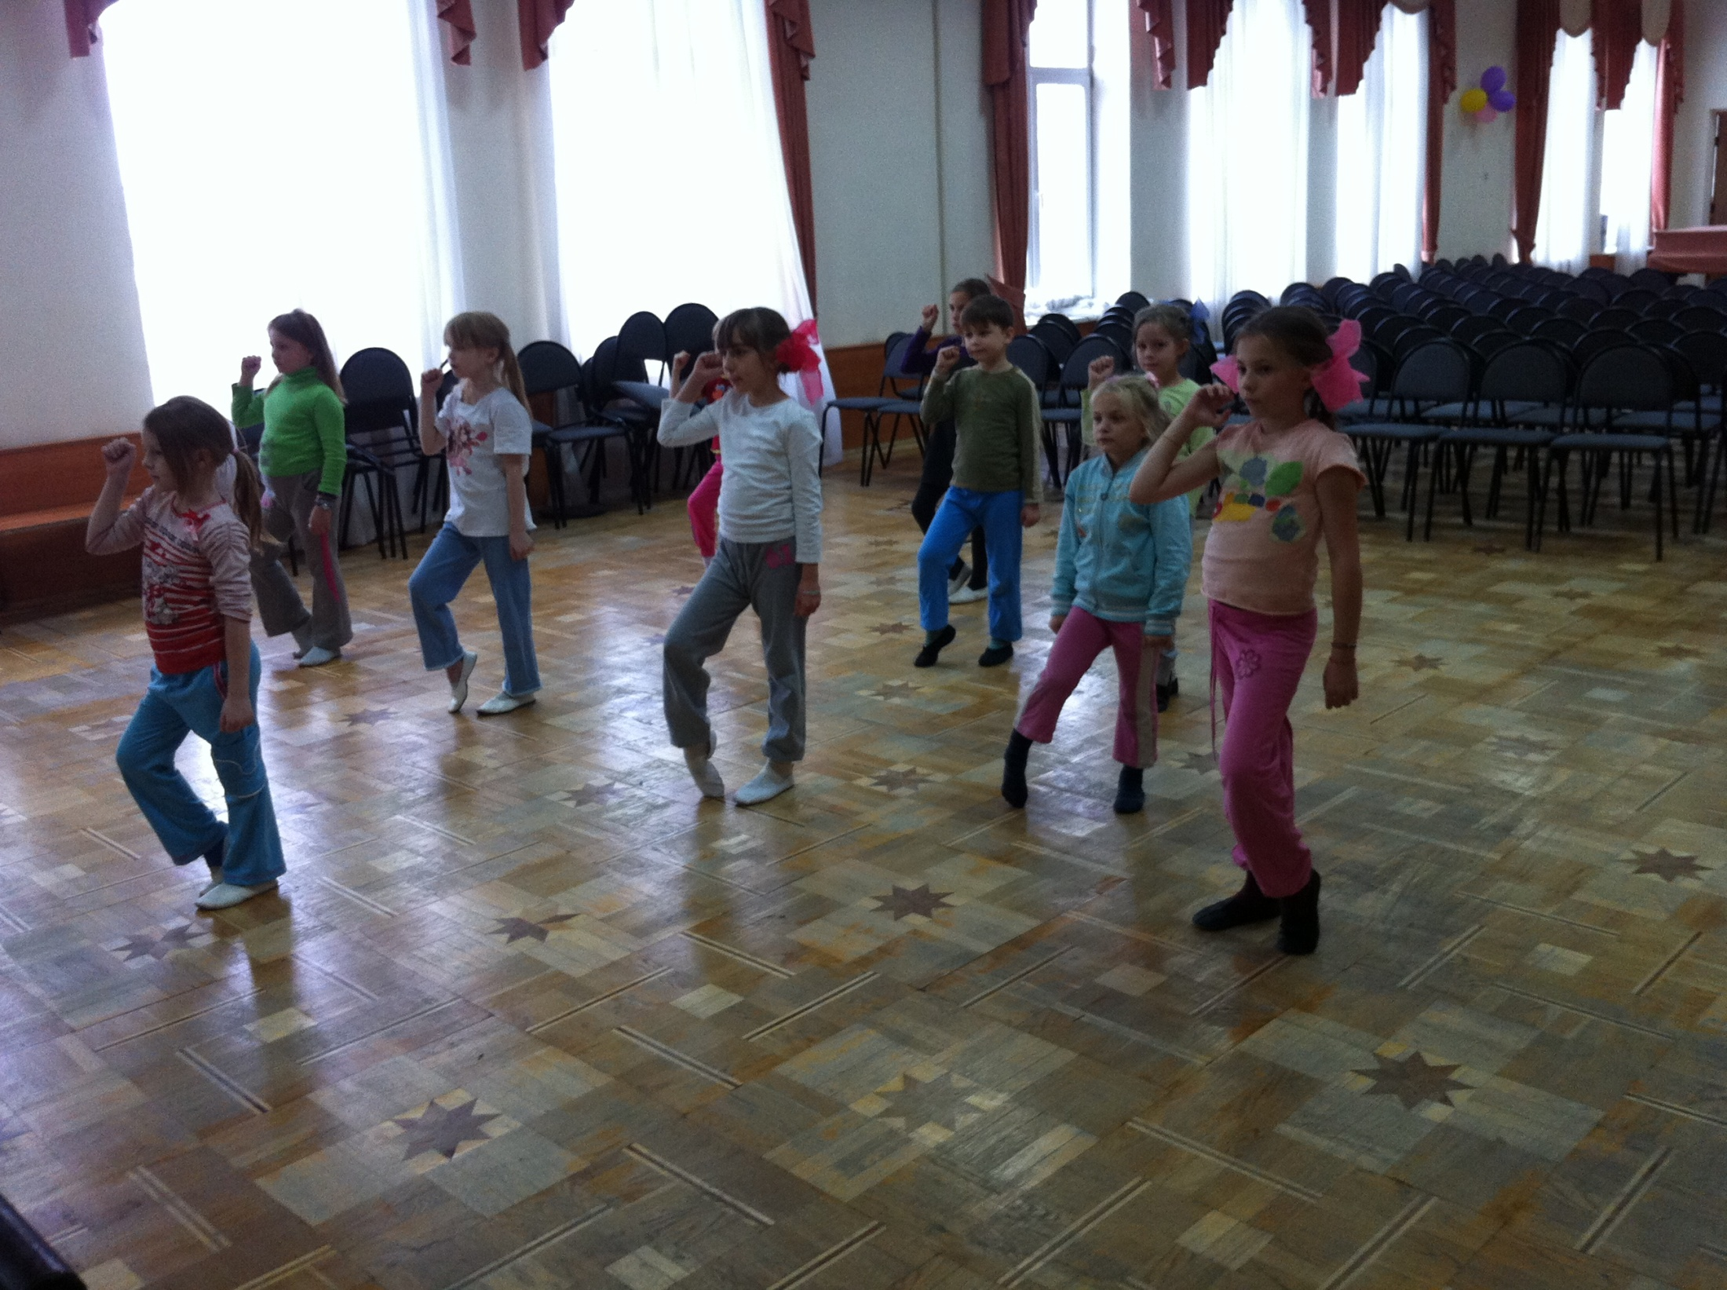

Slide 20
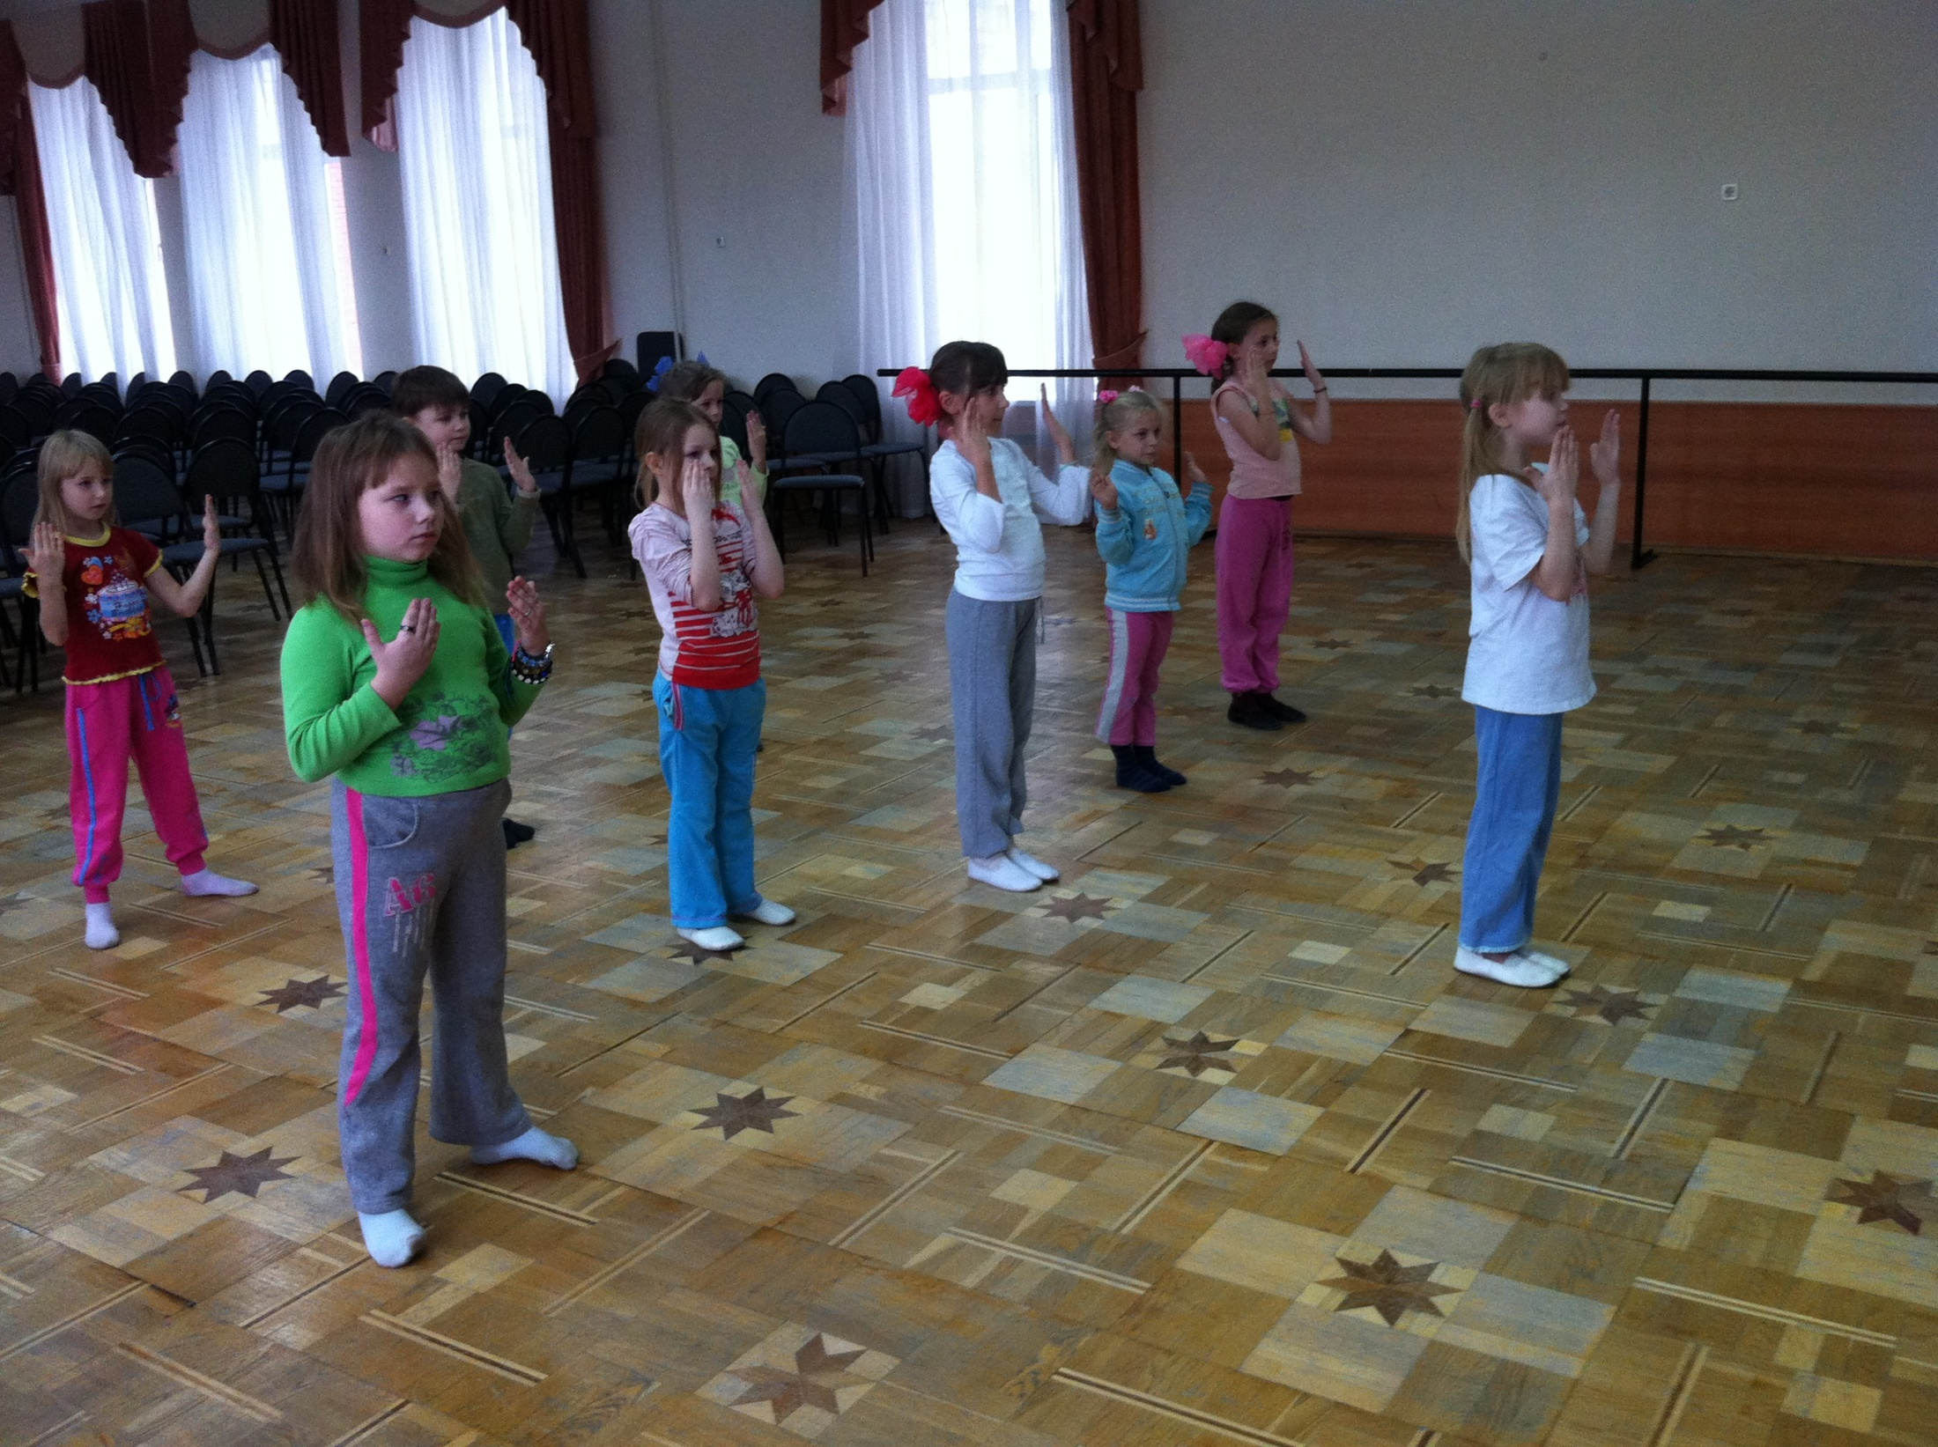

Slide 21
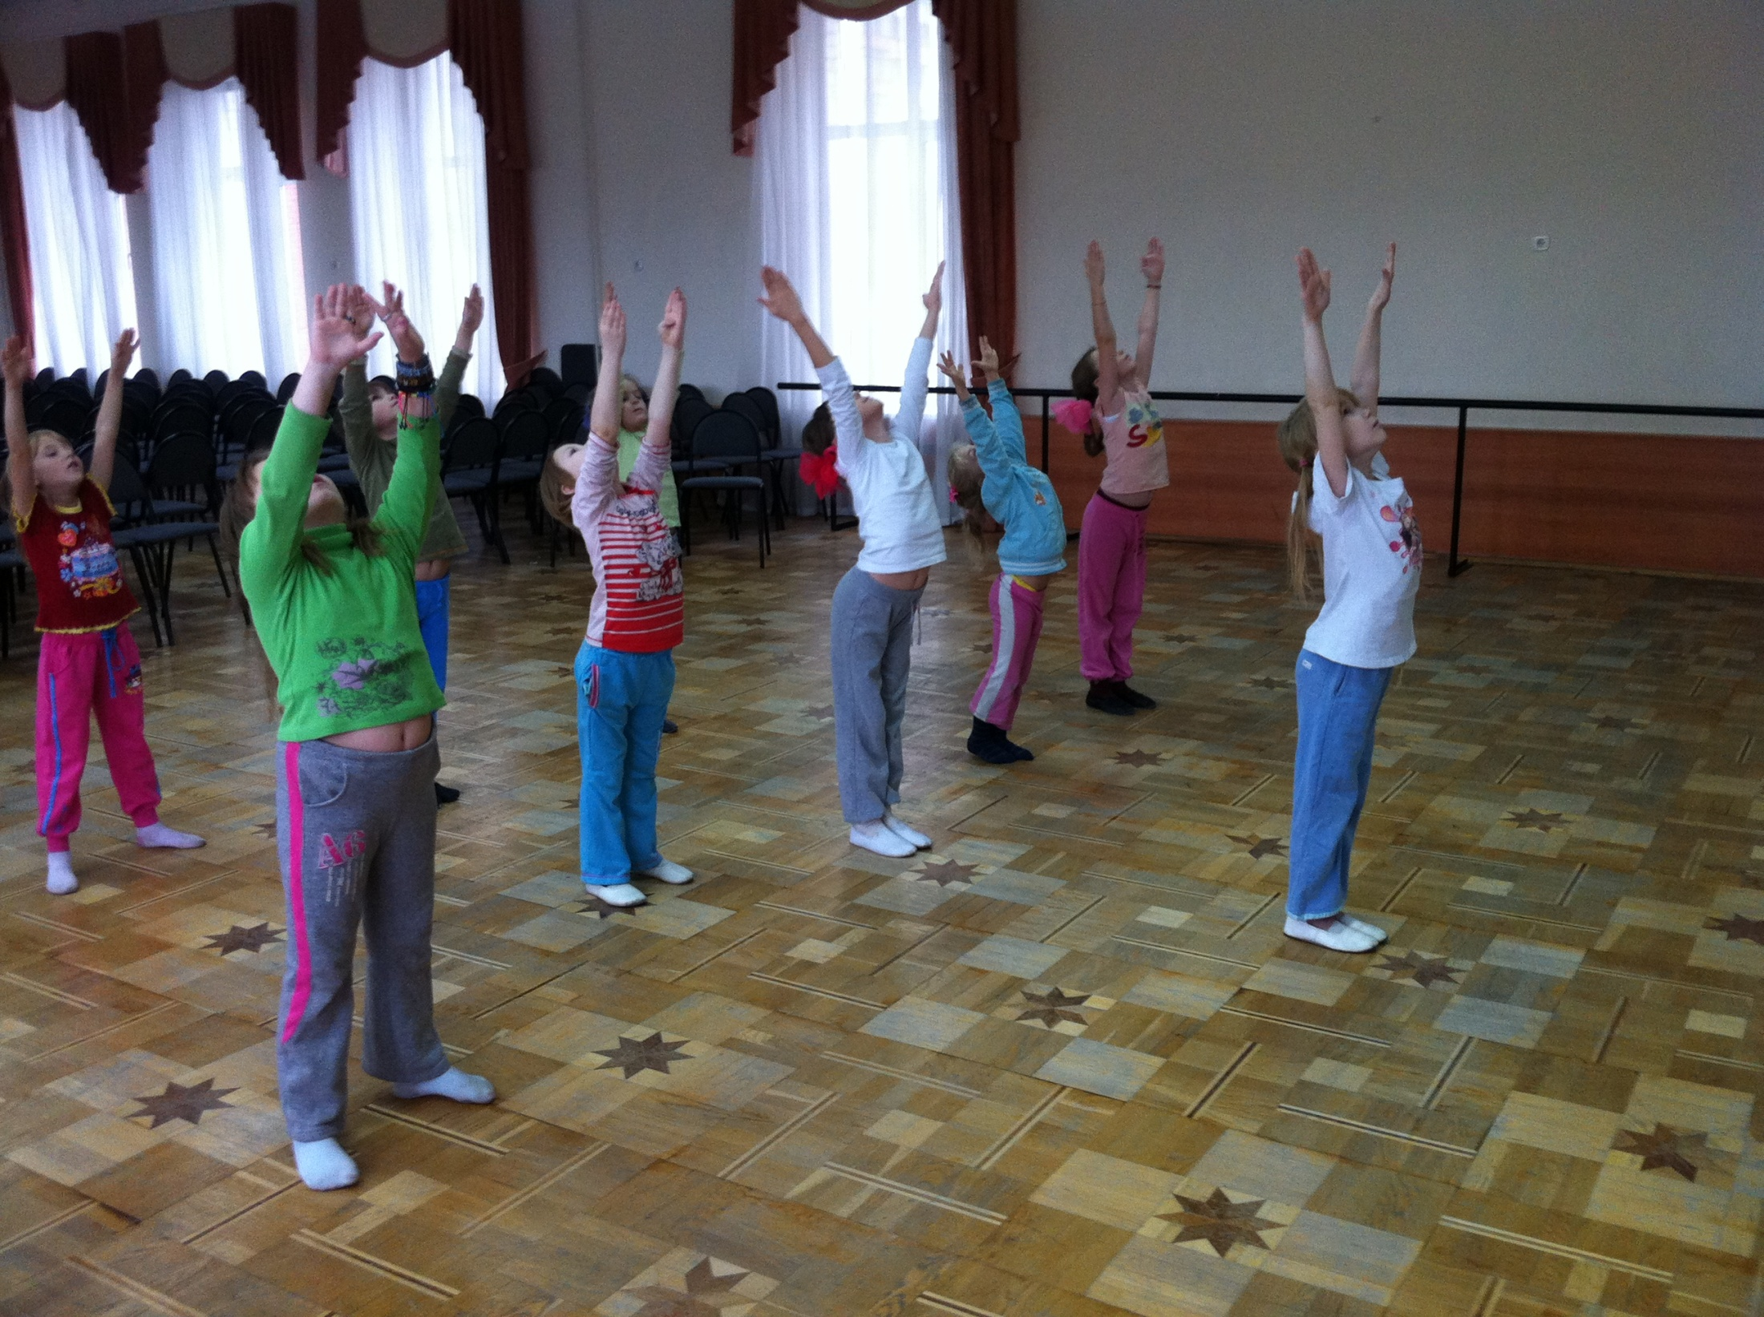

Slide 22
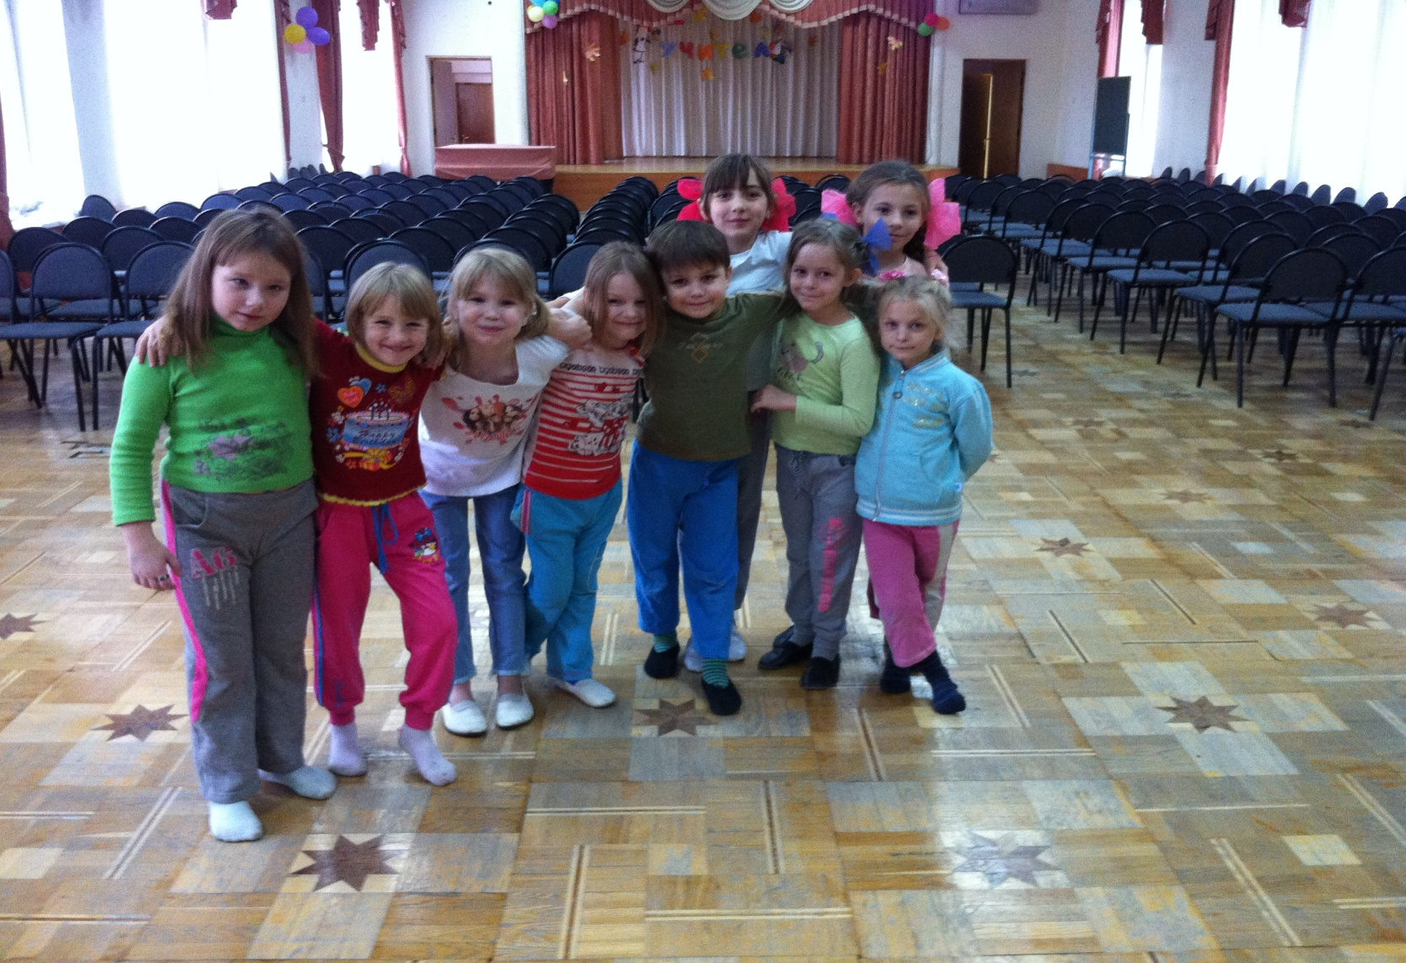
Дружная компания.

Slide 23
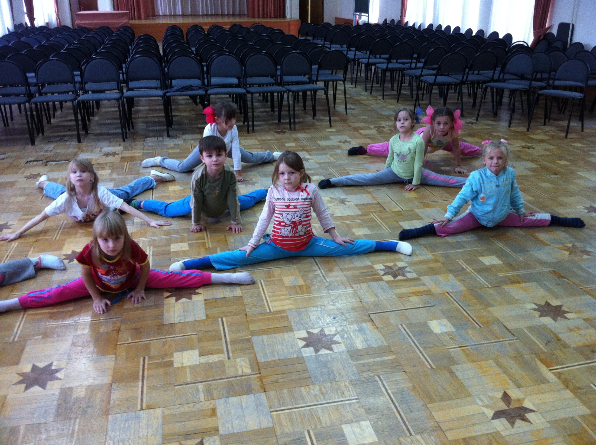

Slide 24
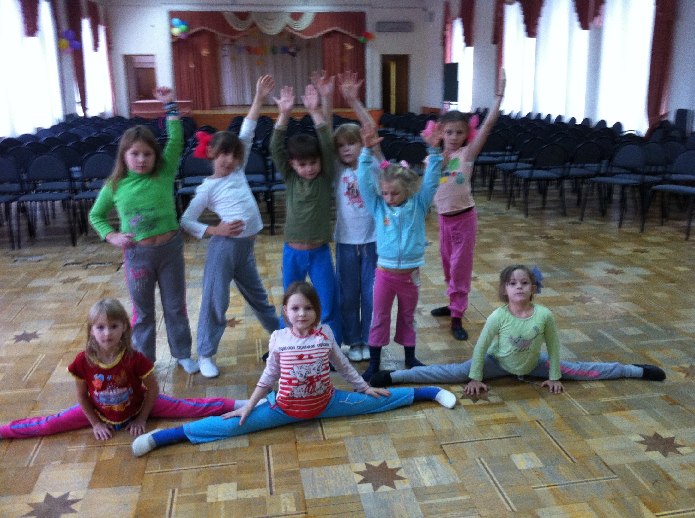

Slide 25
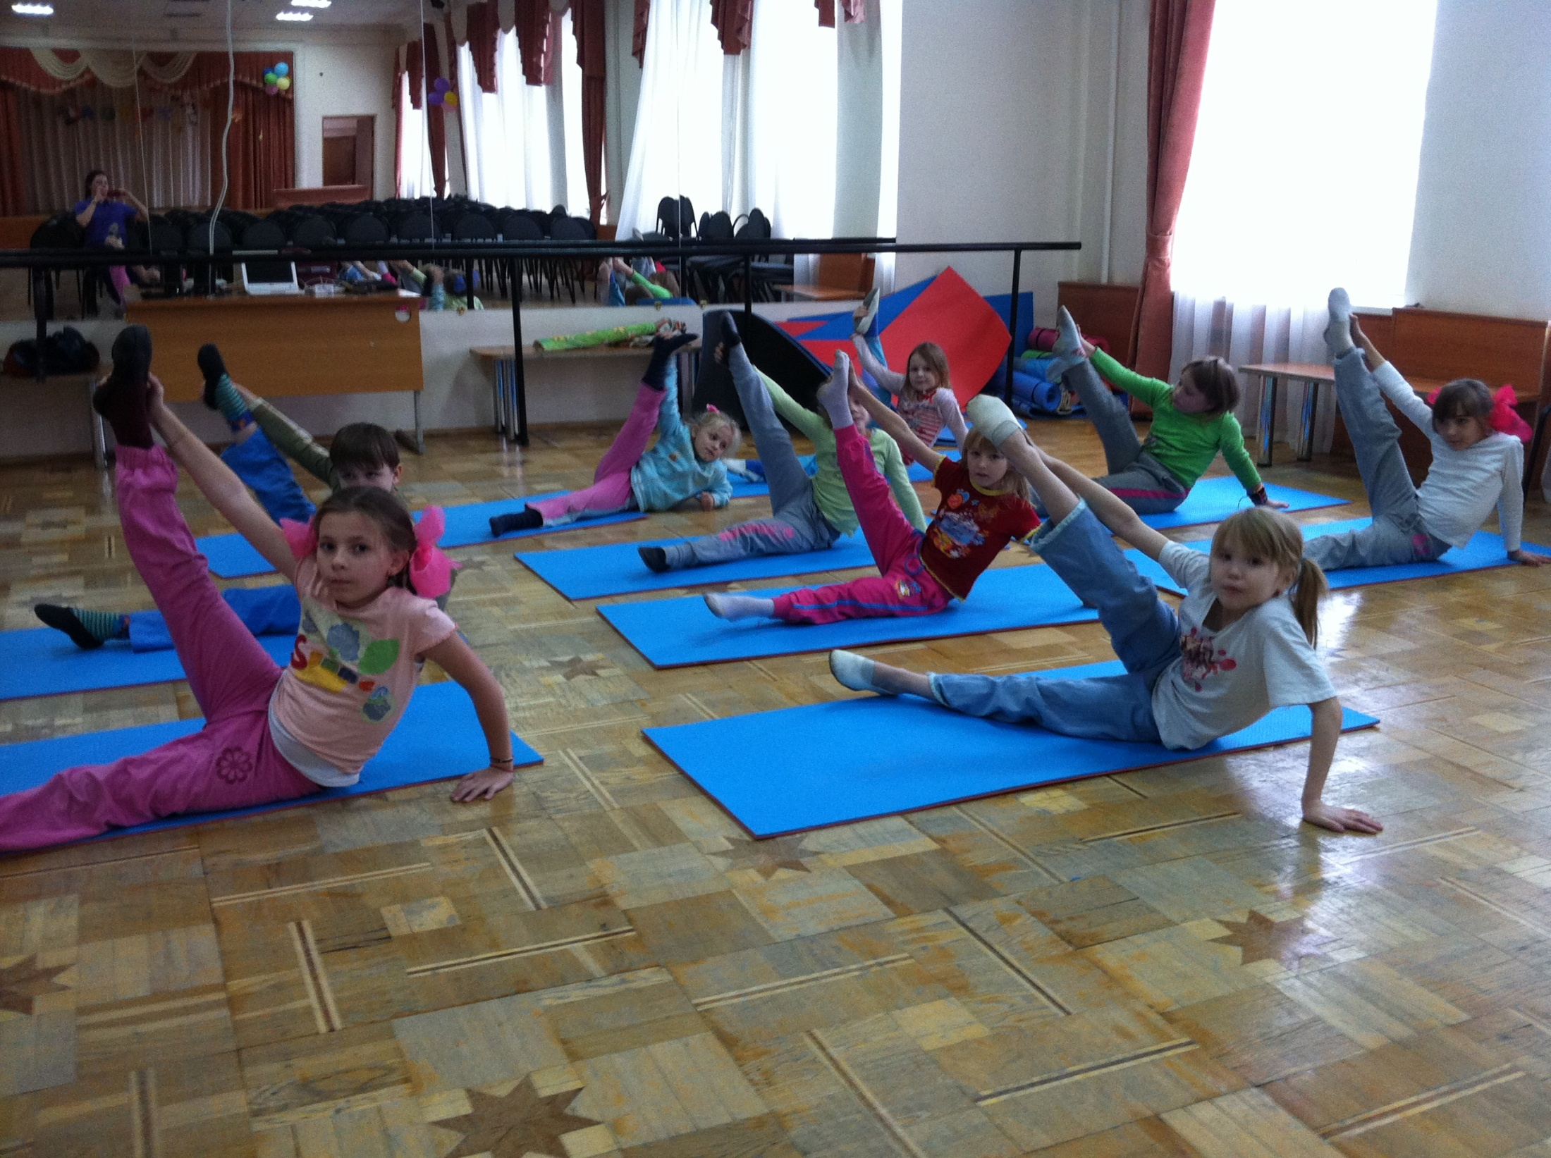

Slide 26
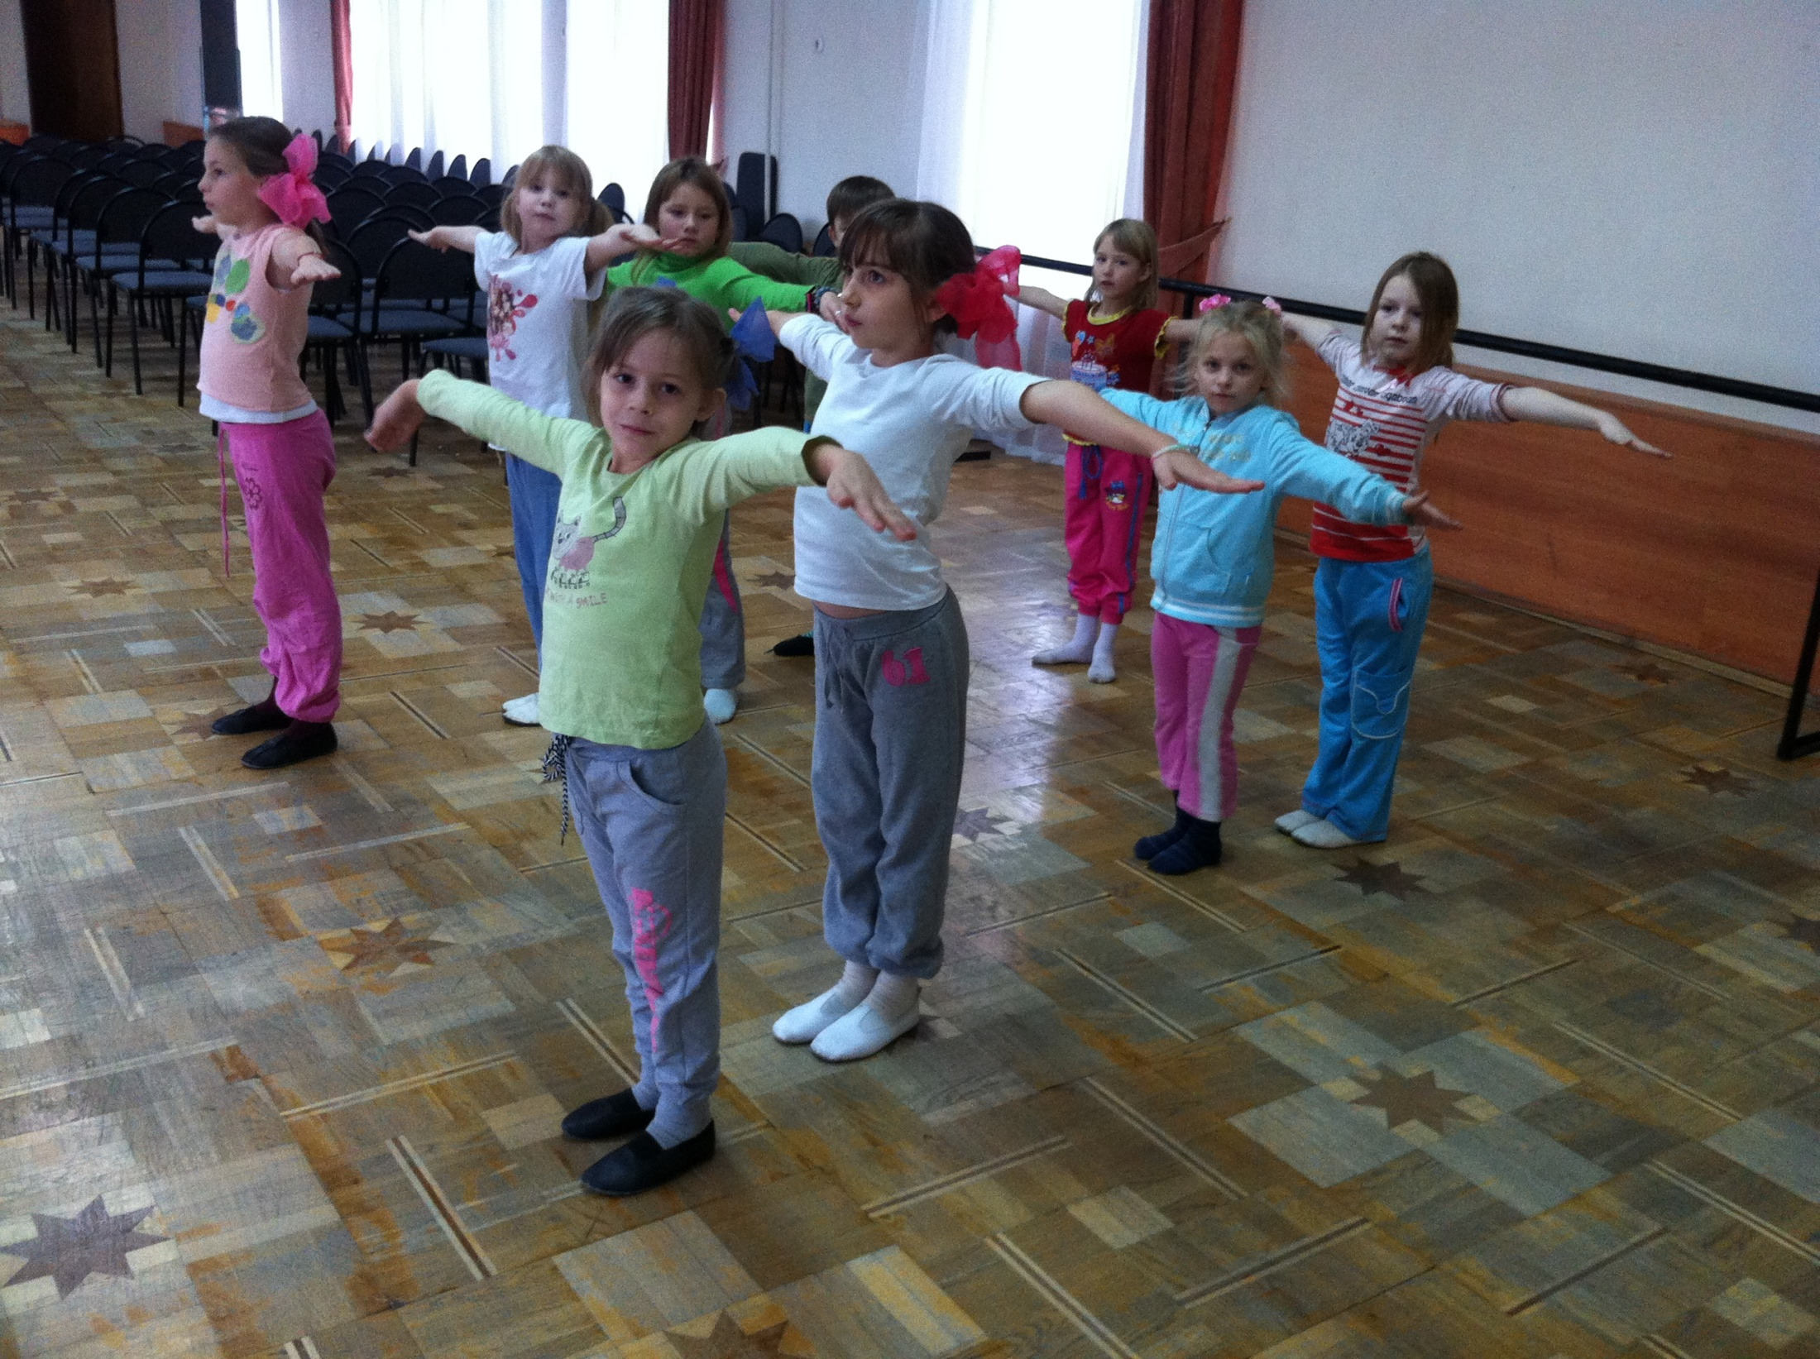

Slide 27
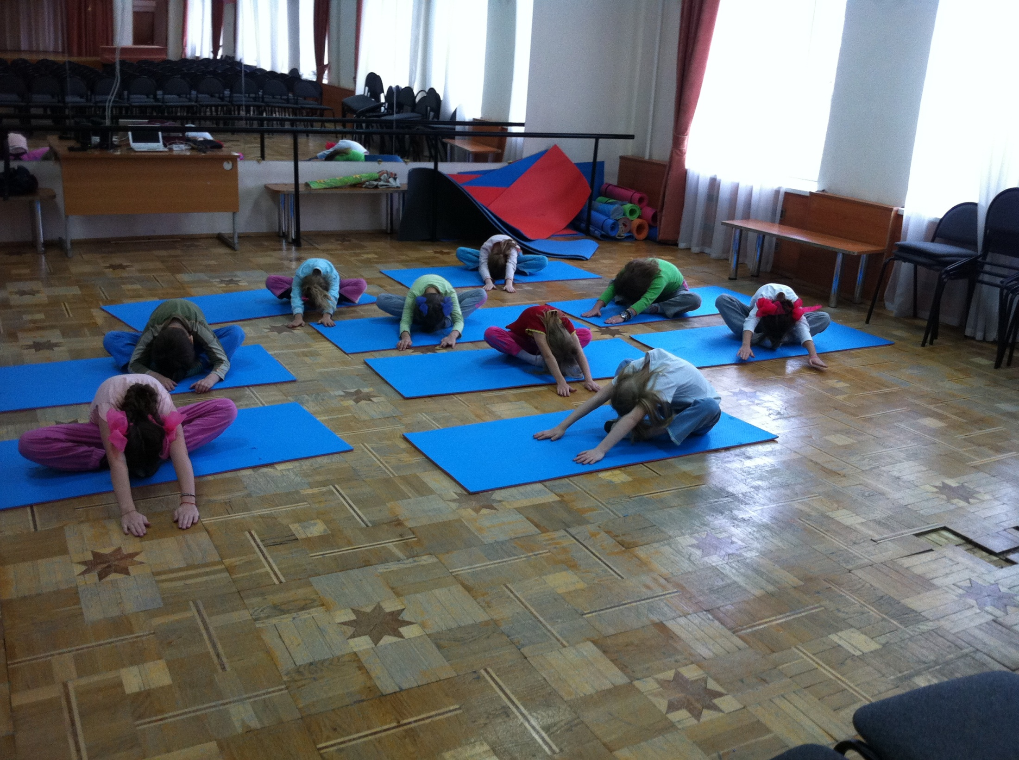

Slide 28
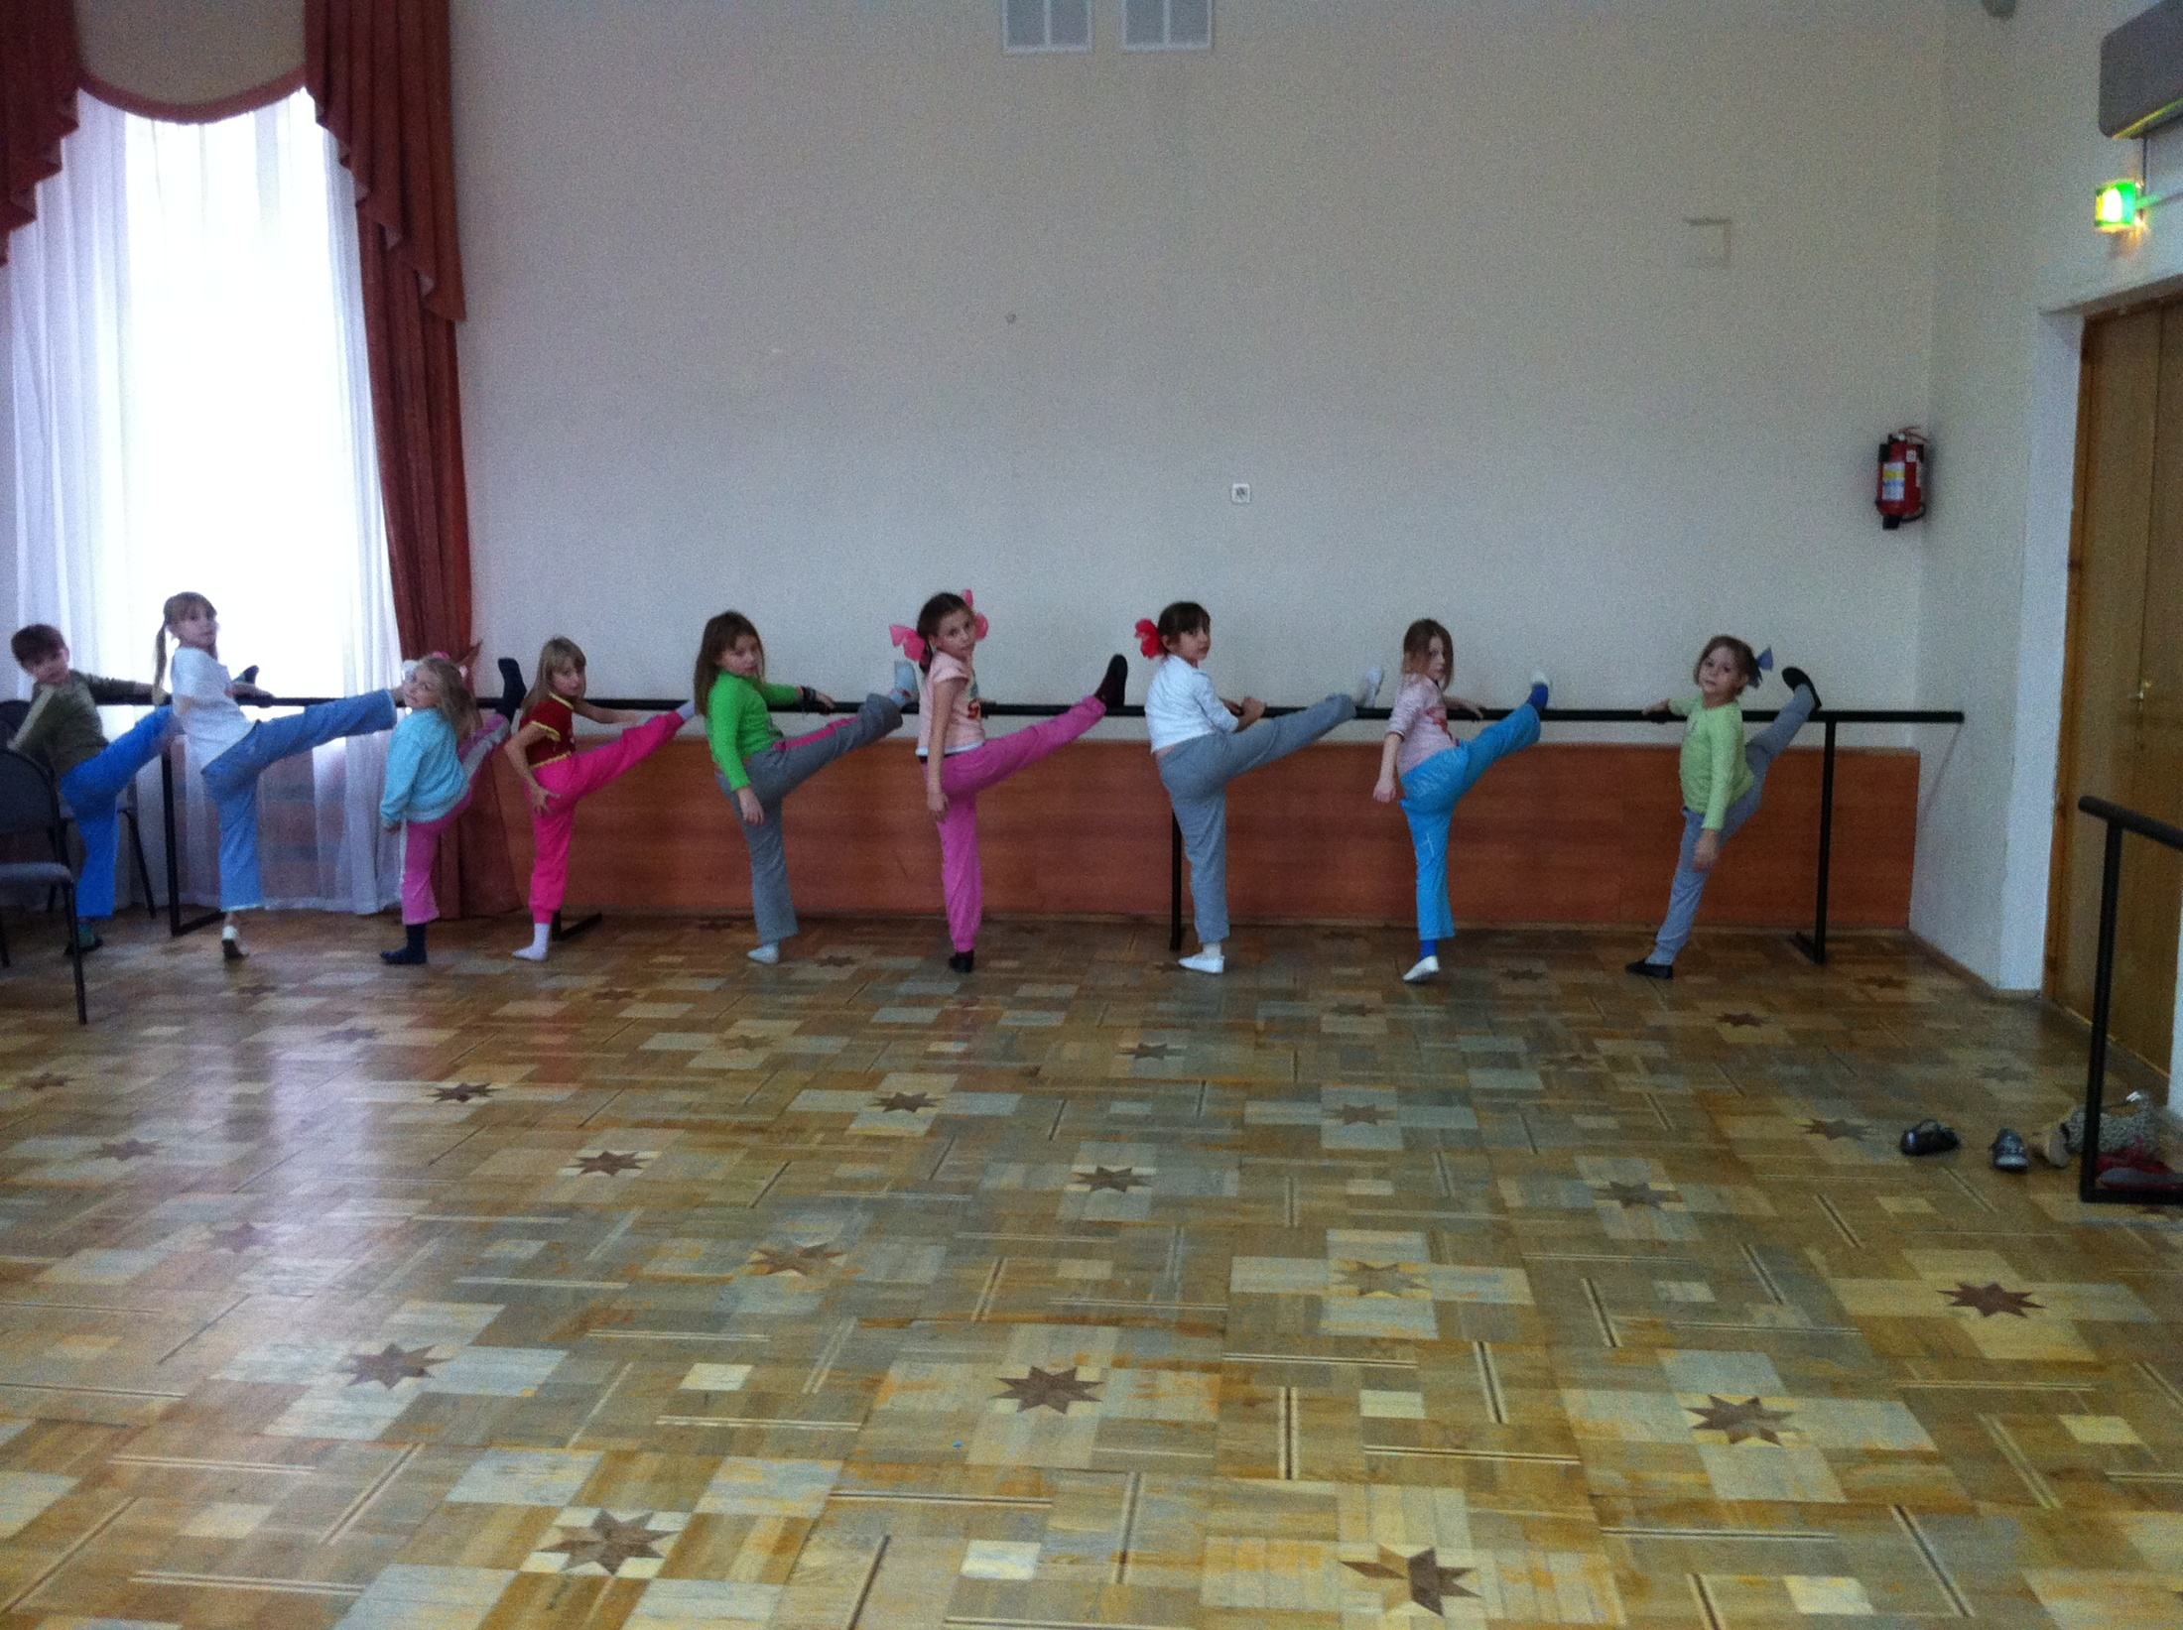
Работа у станка

Slide 29
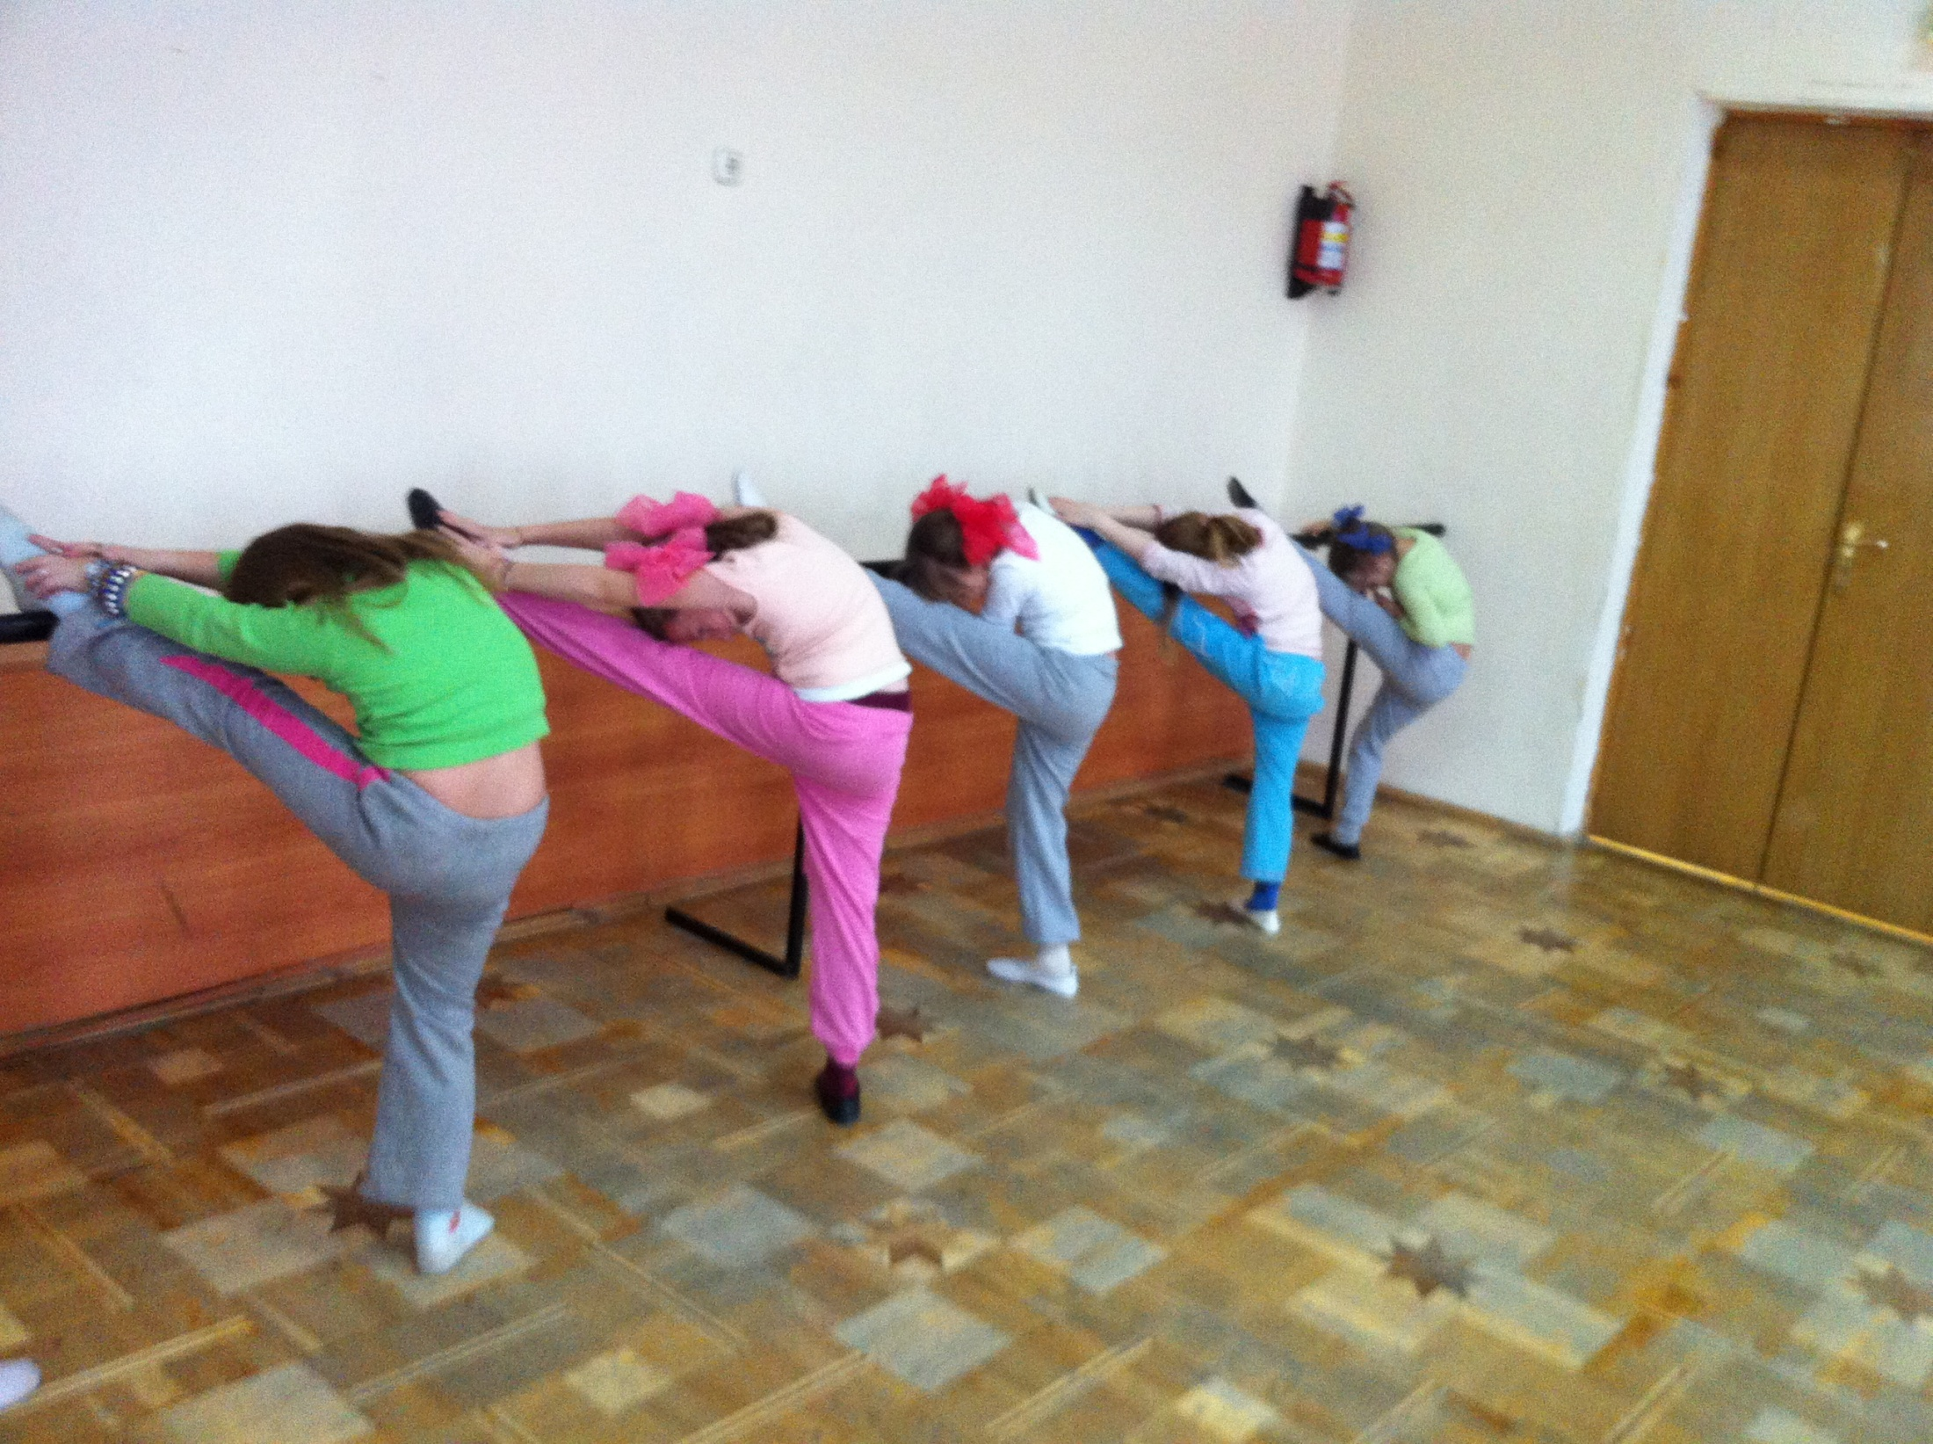
Растяжка

Slide 30
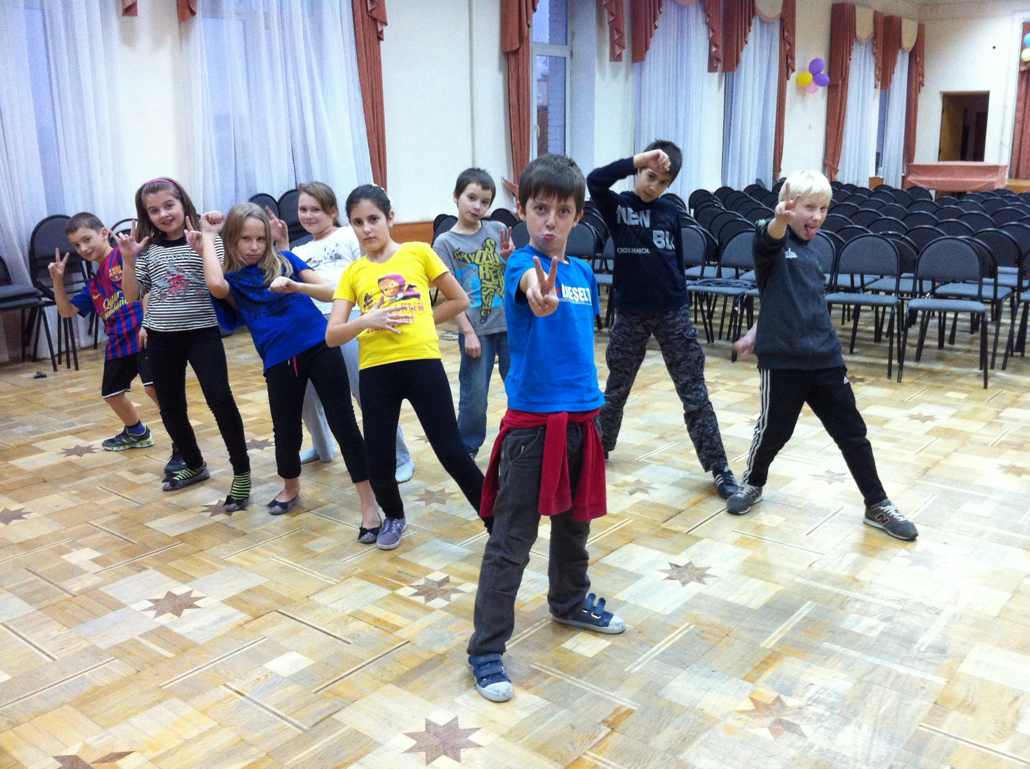
5а и 5б классы. Изучение танцевальных комбинаций.

Slide 31
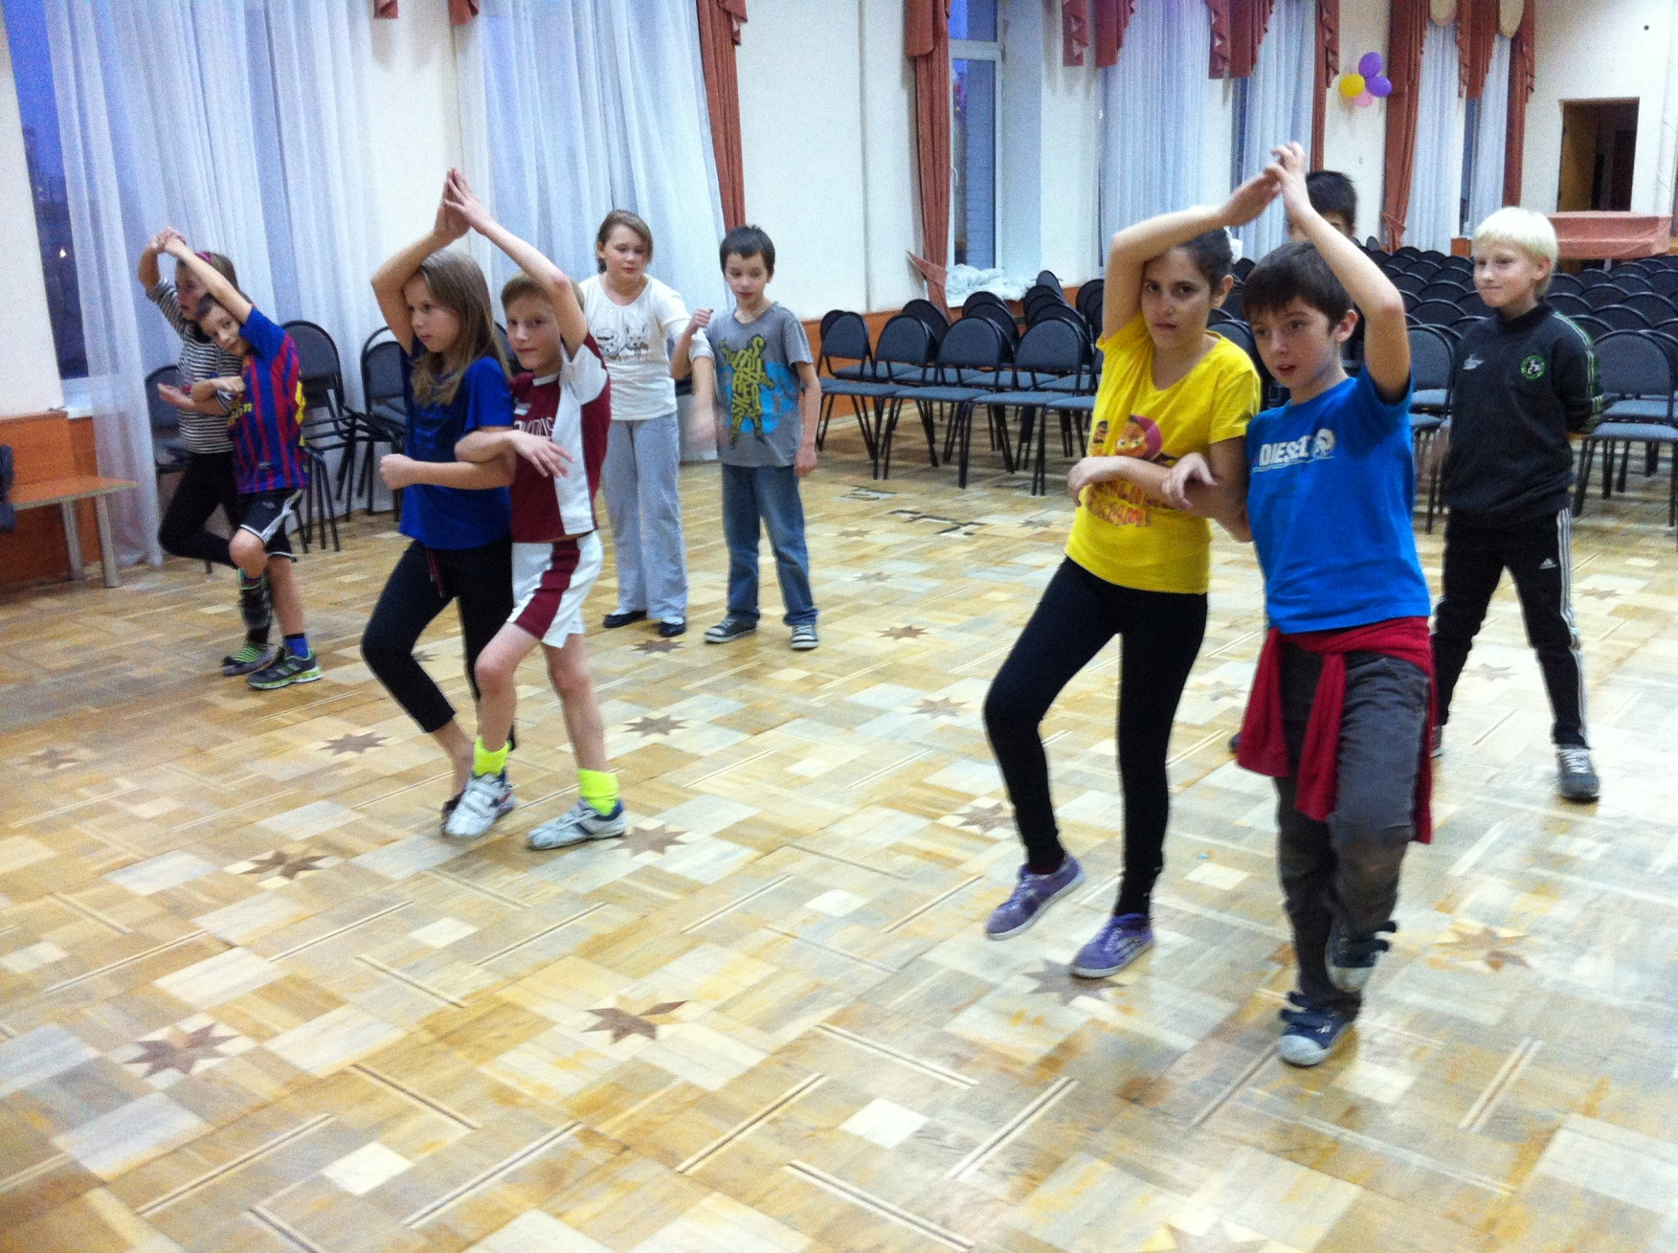
Работа в паре

Slide 32
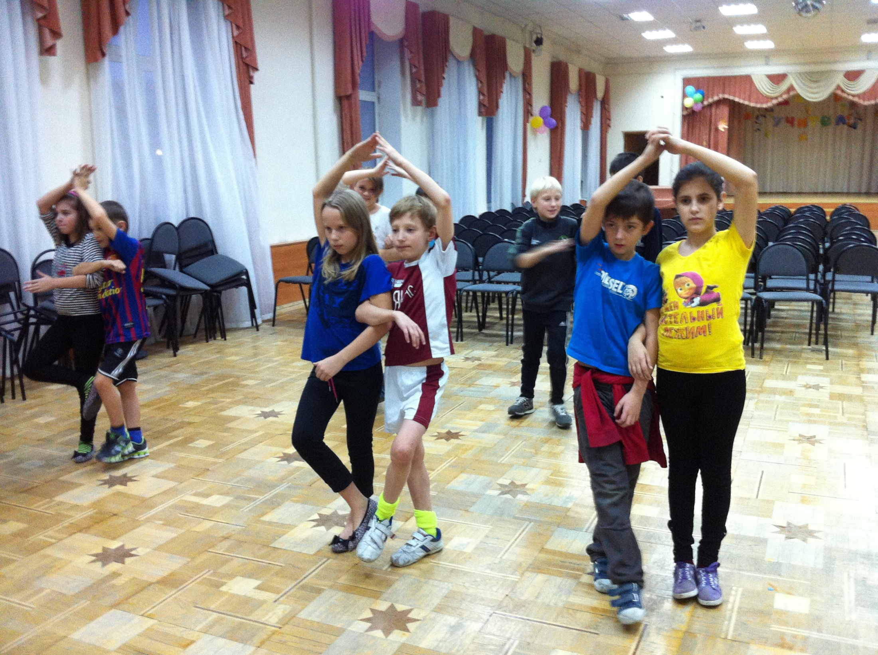

Slide 33
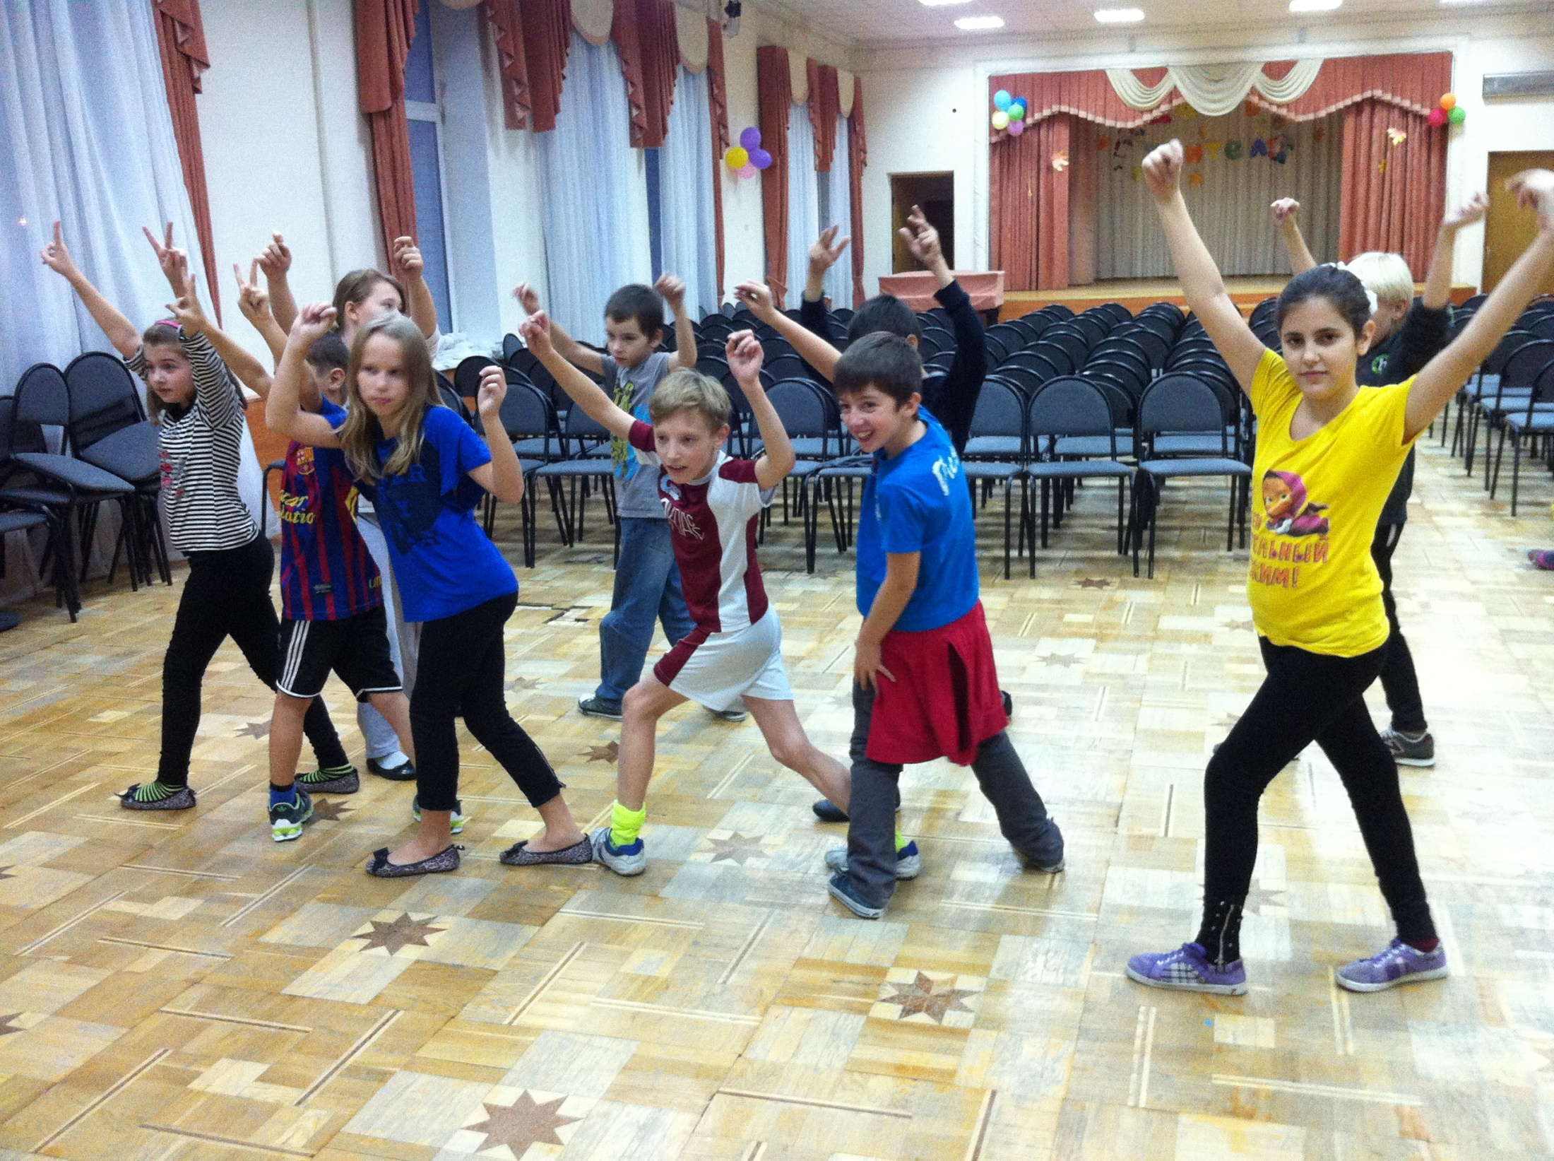

Slide 34
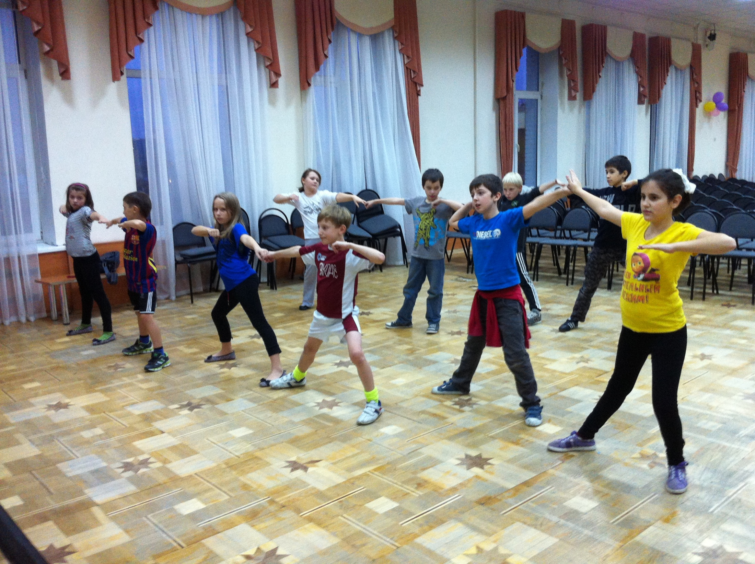

Slide 35
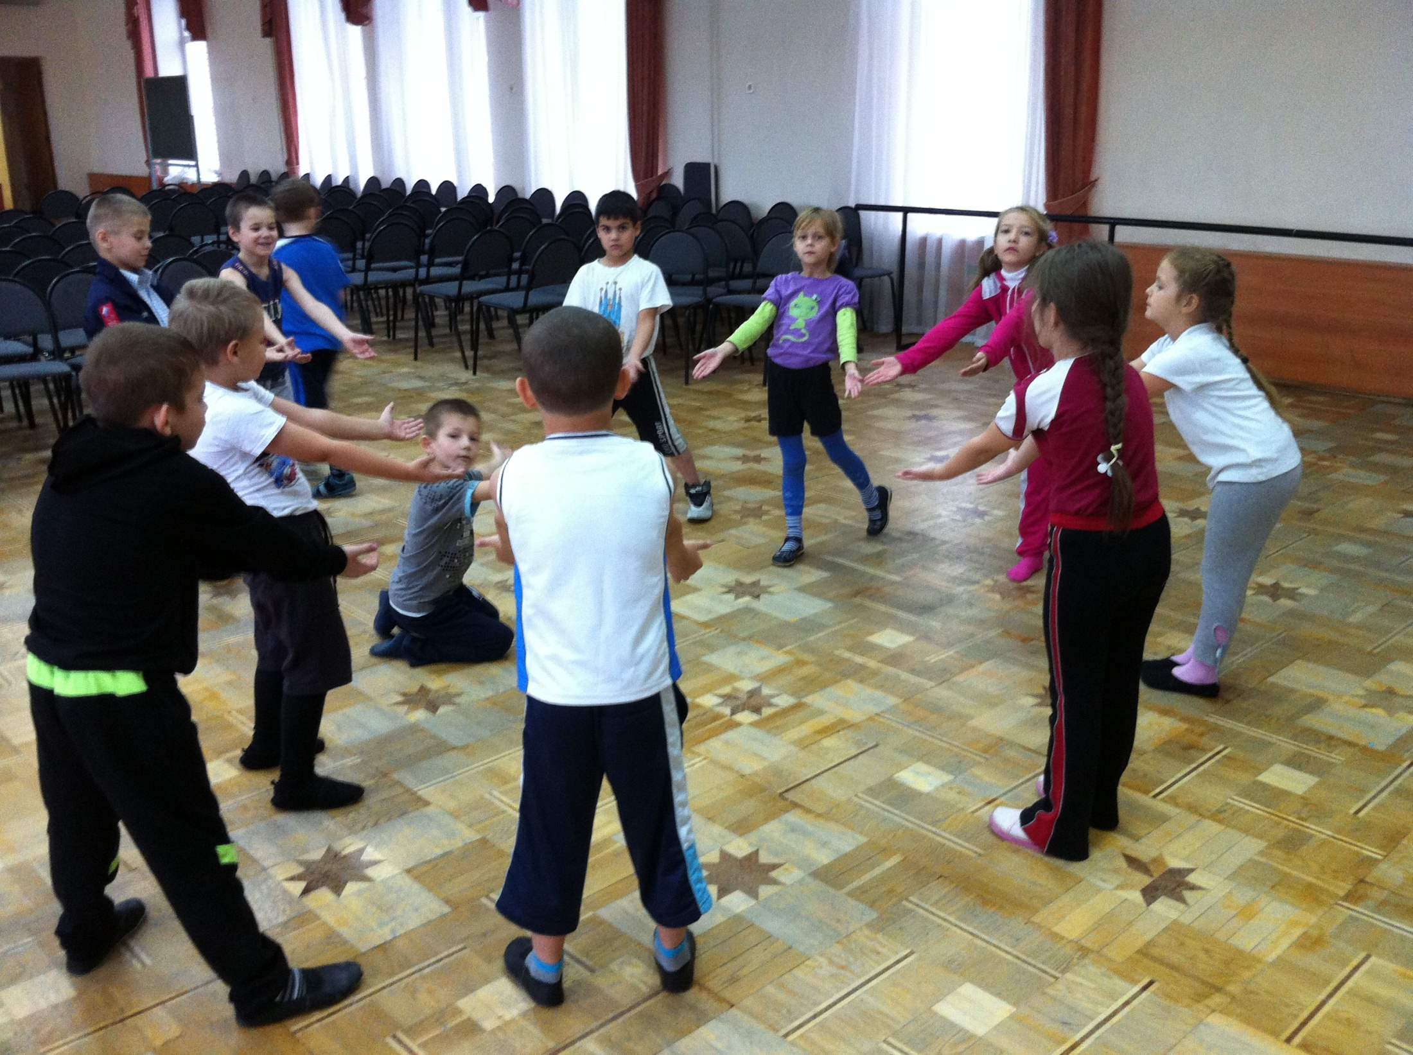

Slide 36
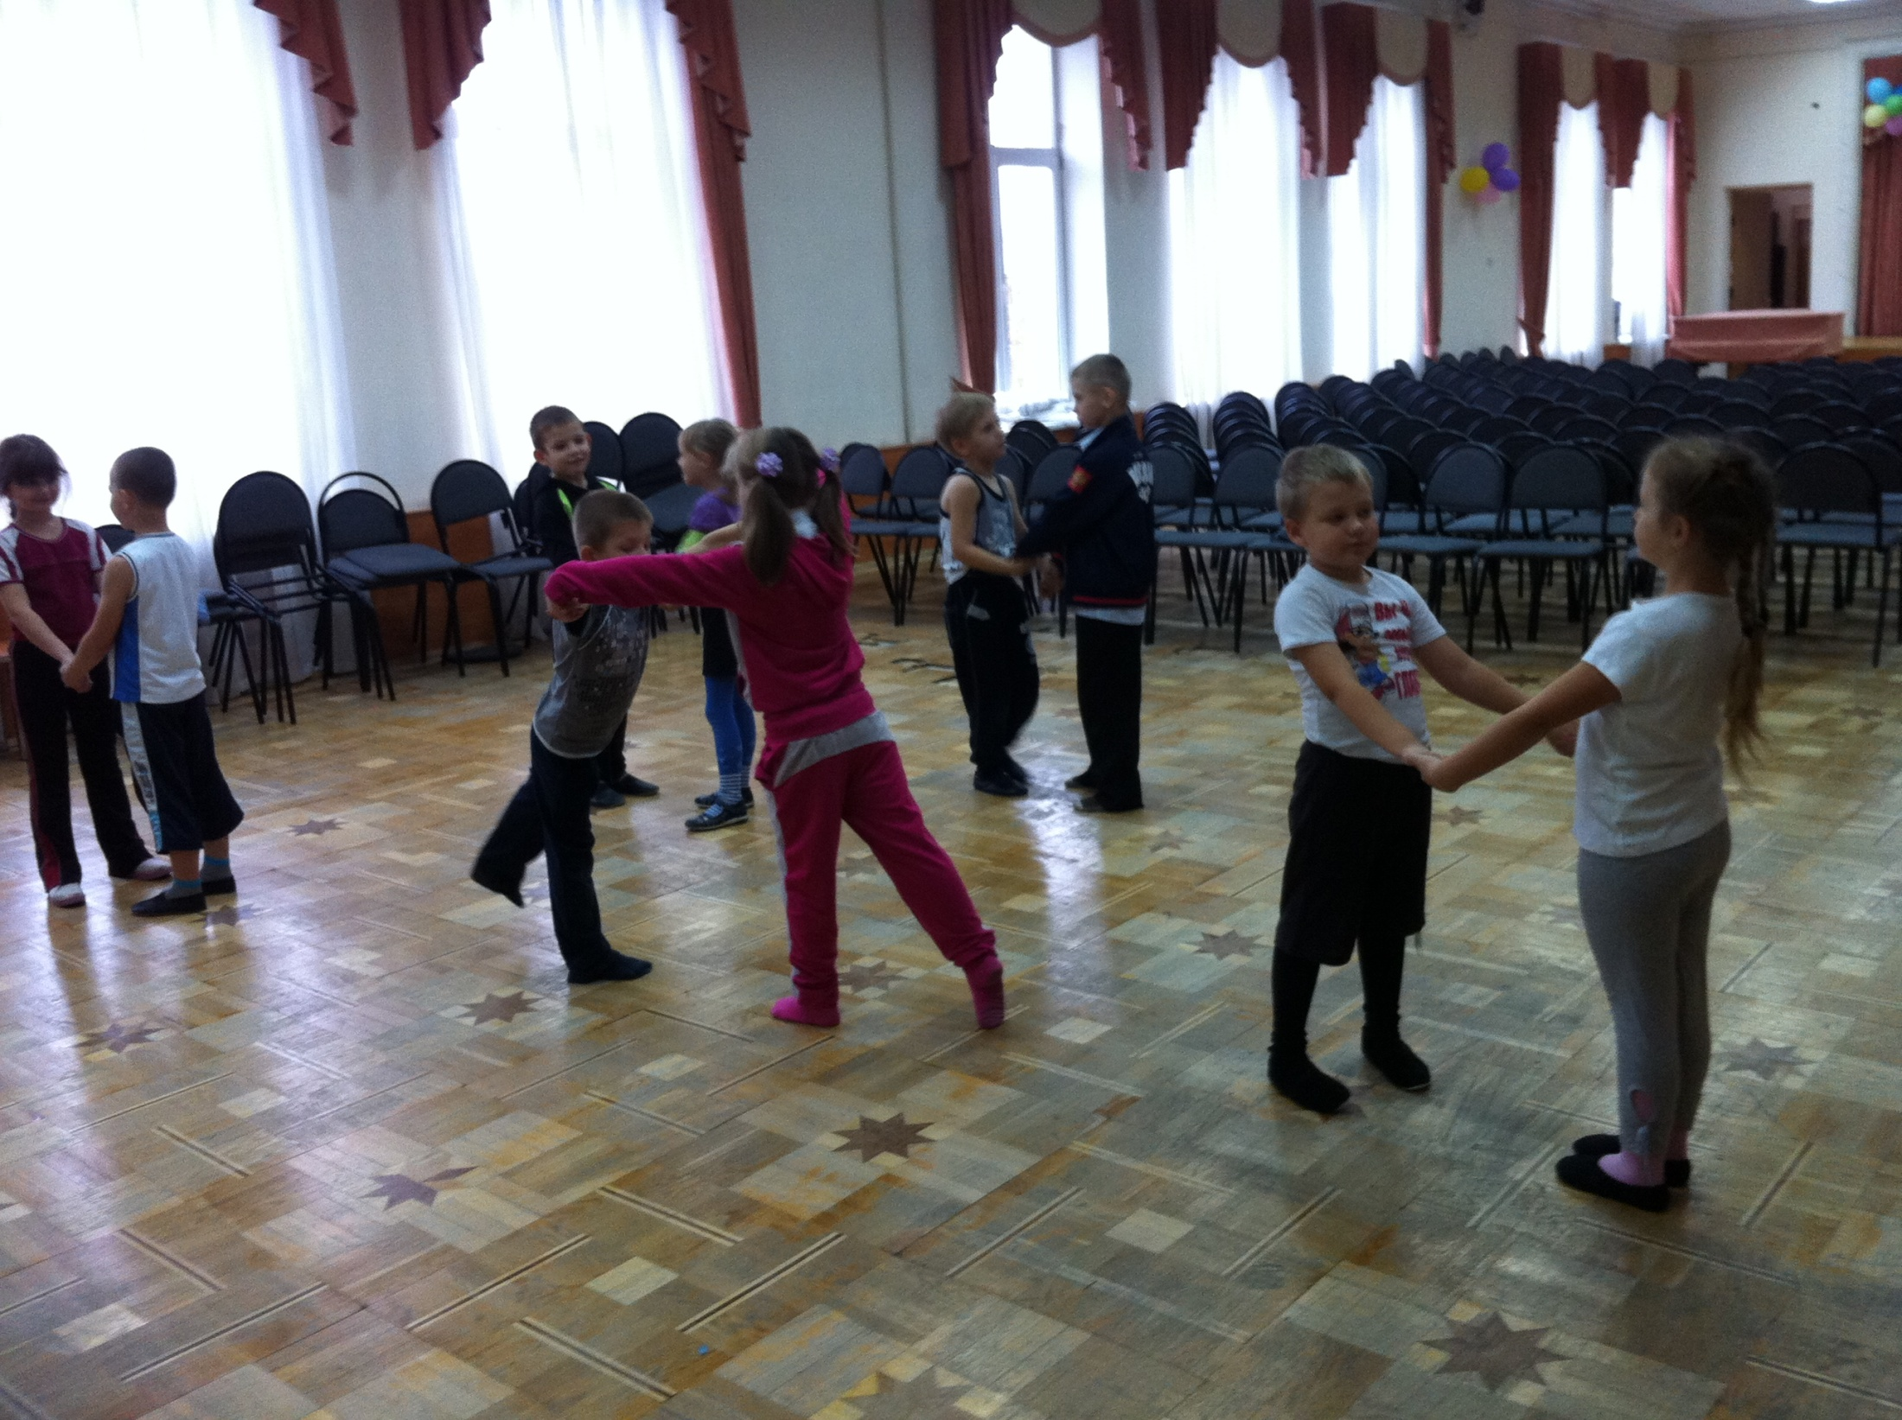
Notes:
Работа в паре

Slide 37
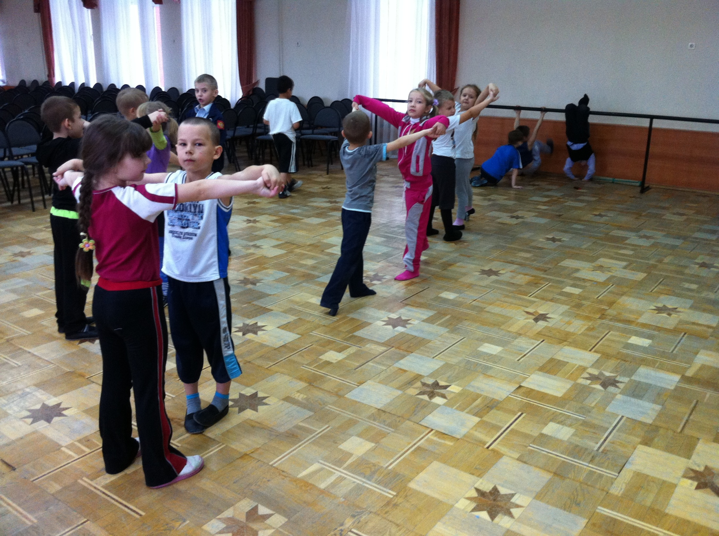

Slide 38
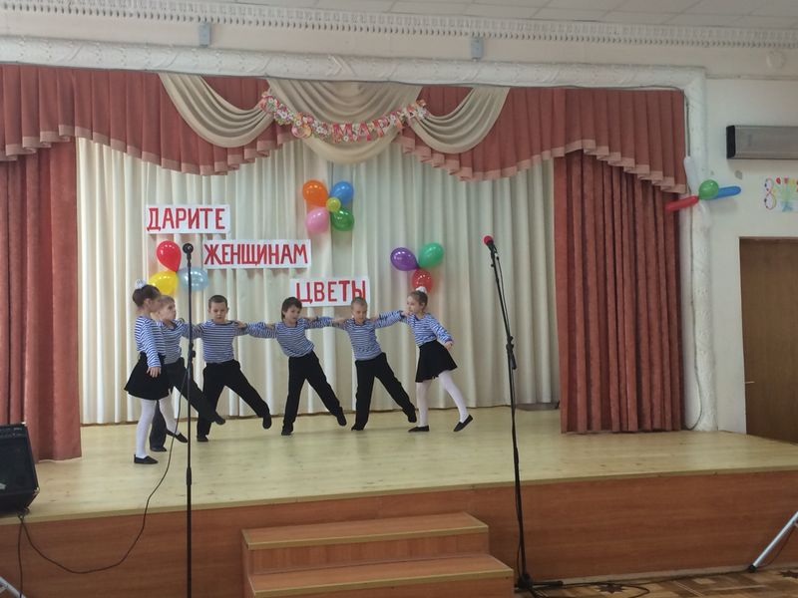

Slide 39
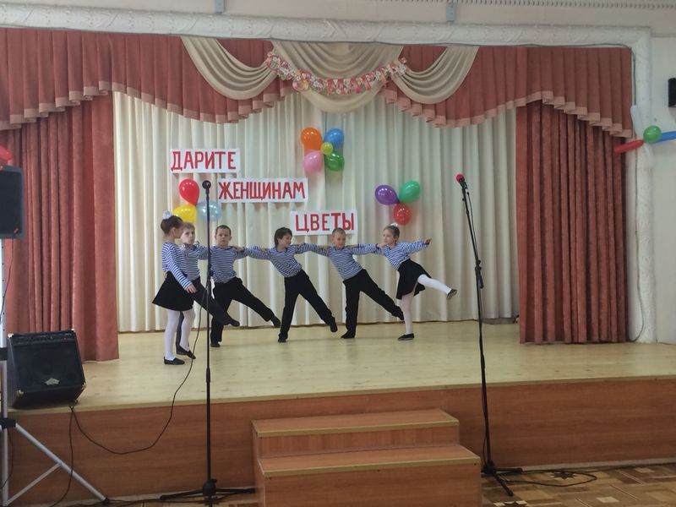

Slide 40
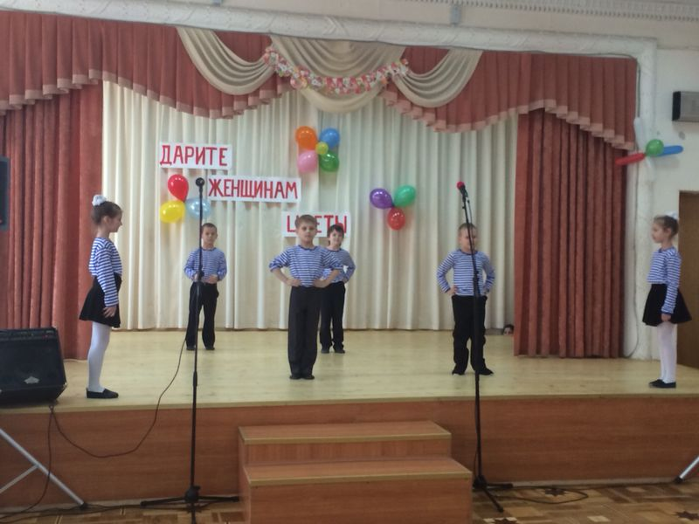

Slide 41
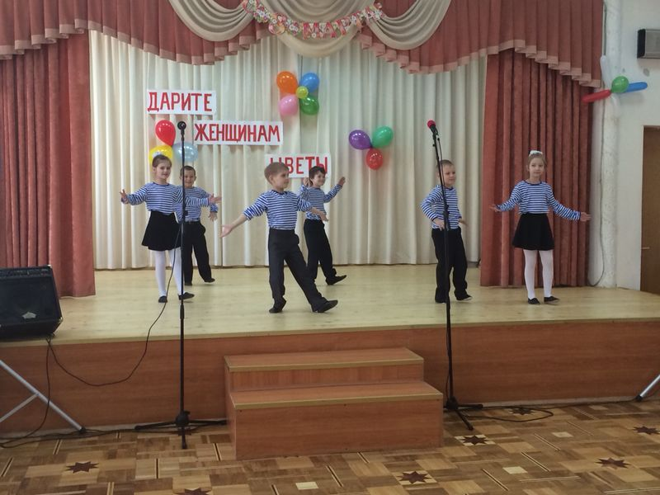

Slide 42
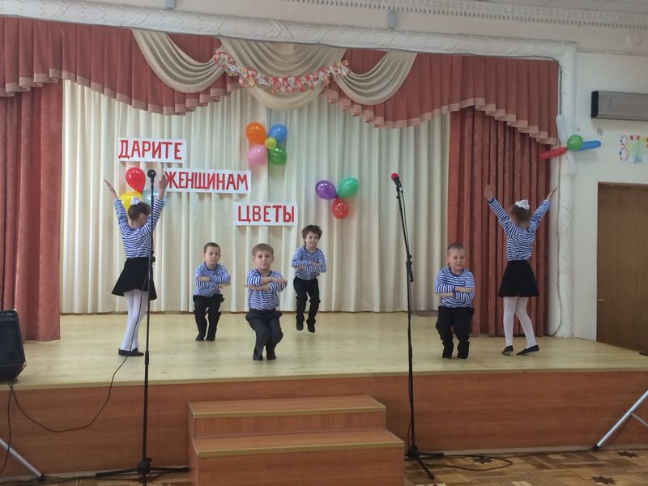

Slide 43
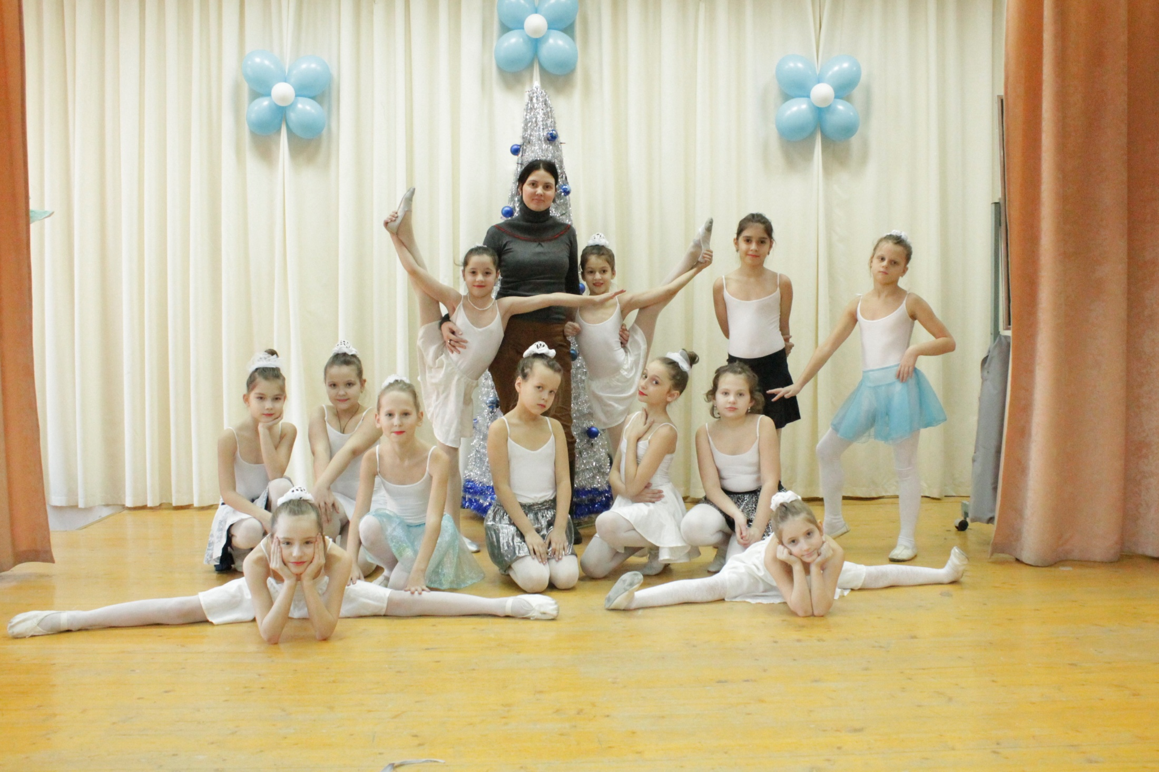

Slide 44
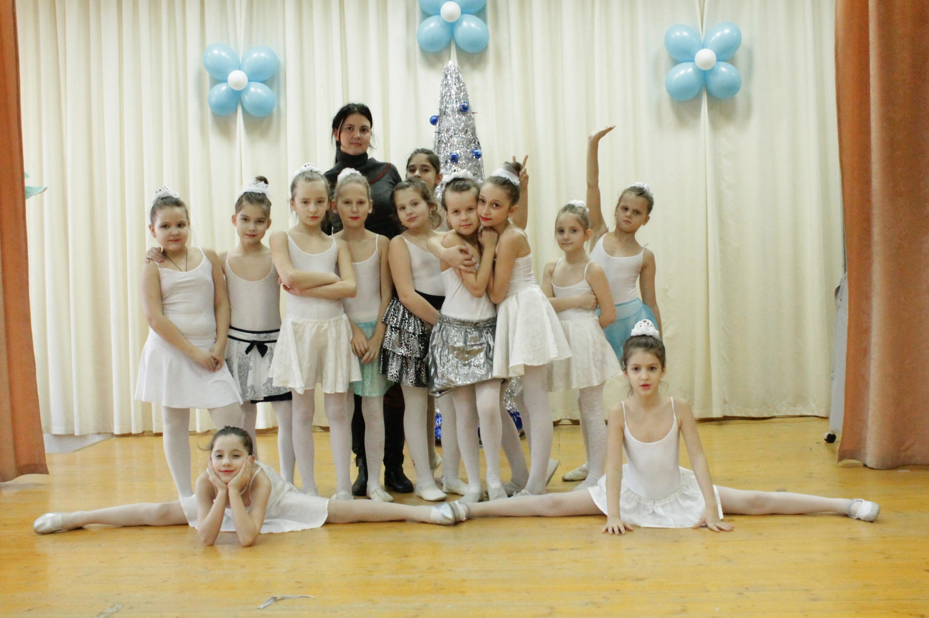

Slide 45
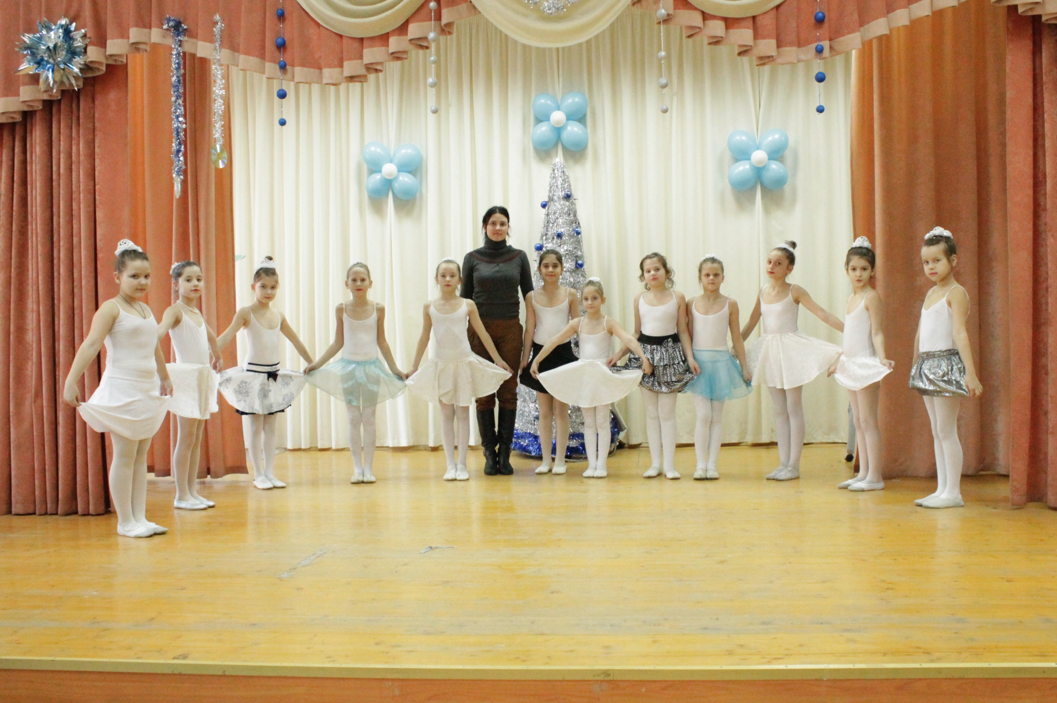

Slide 46
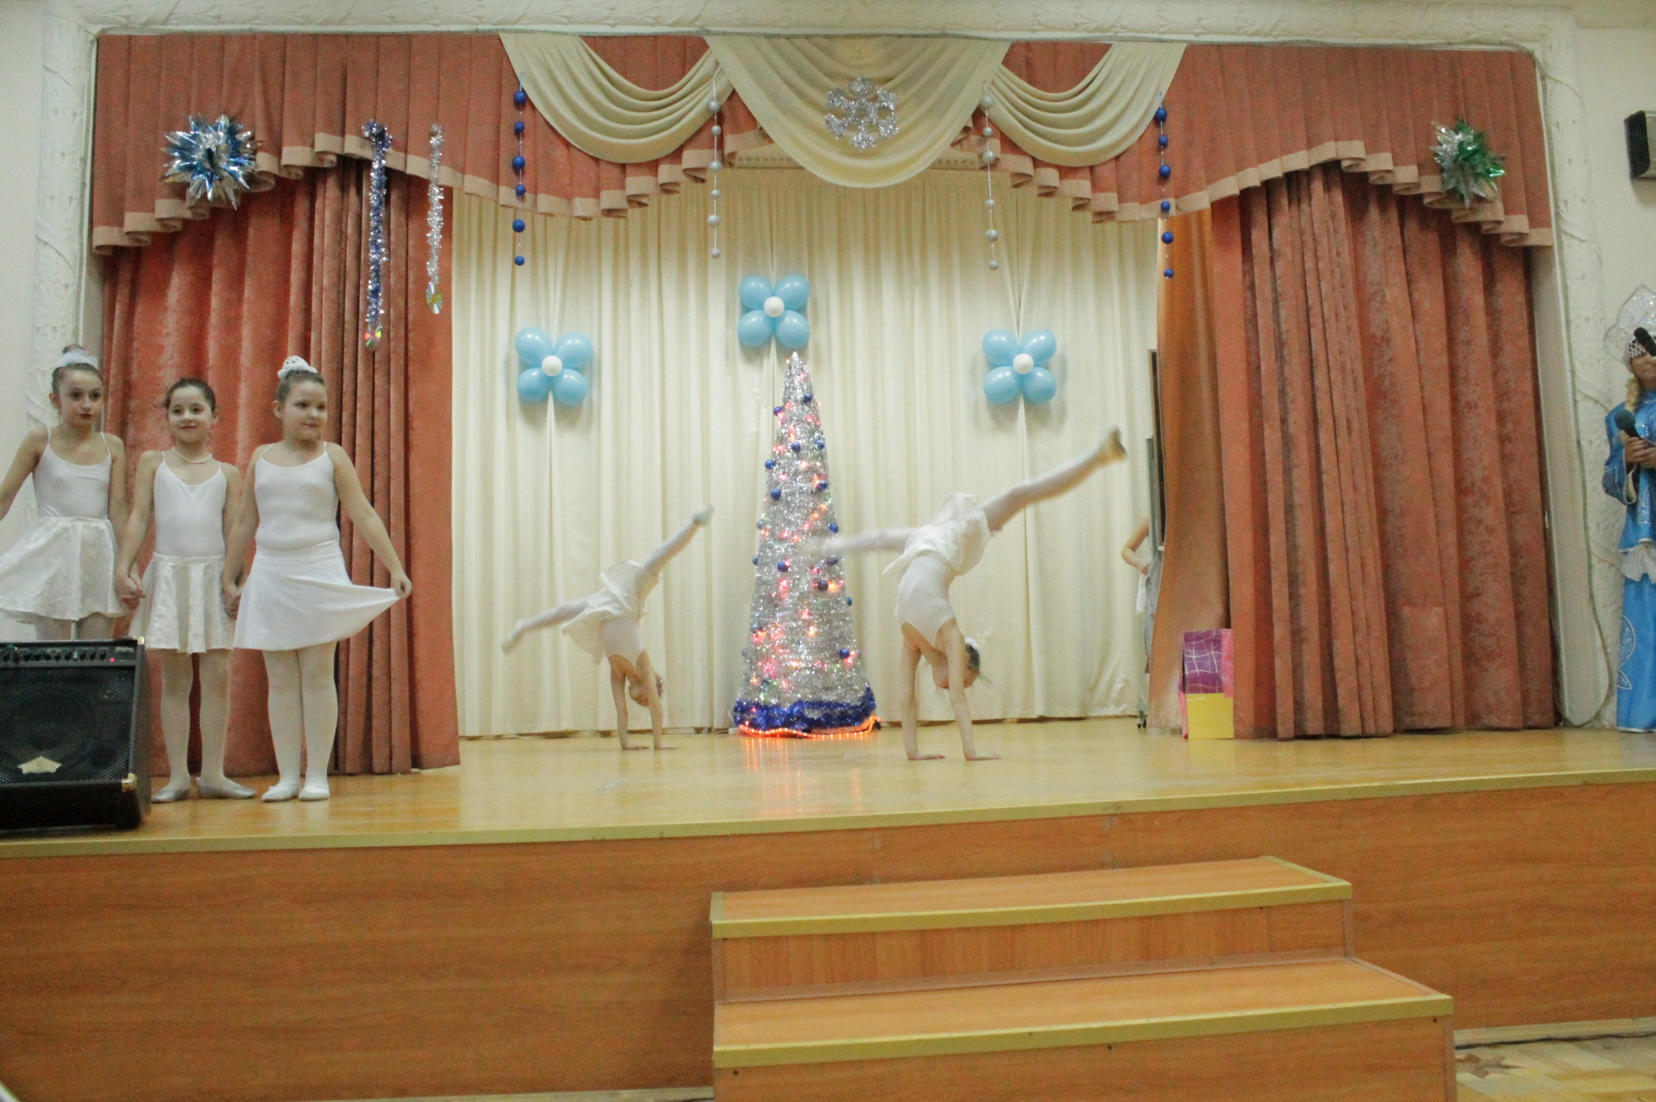

Slide 47
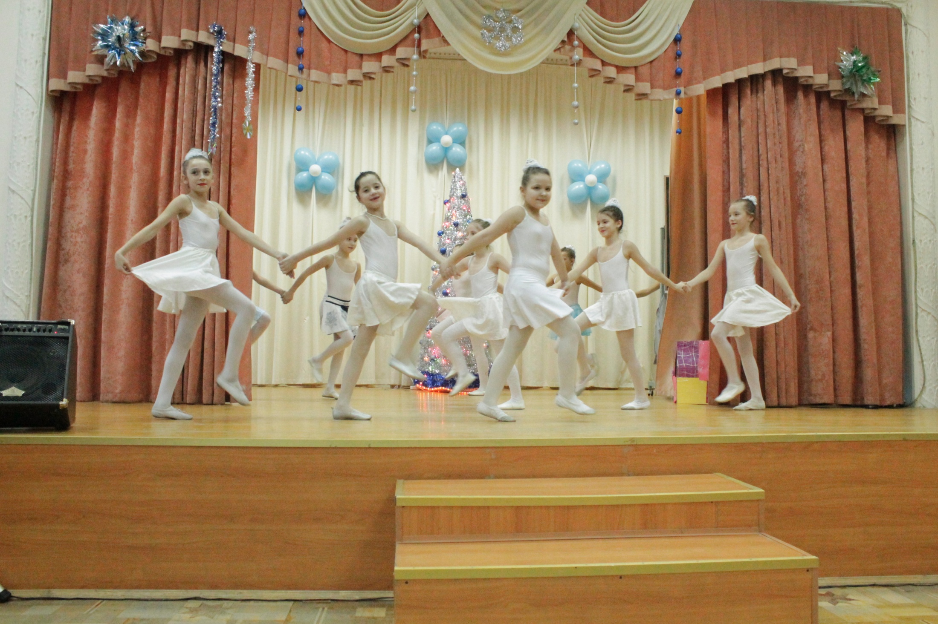

Slide 48
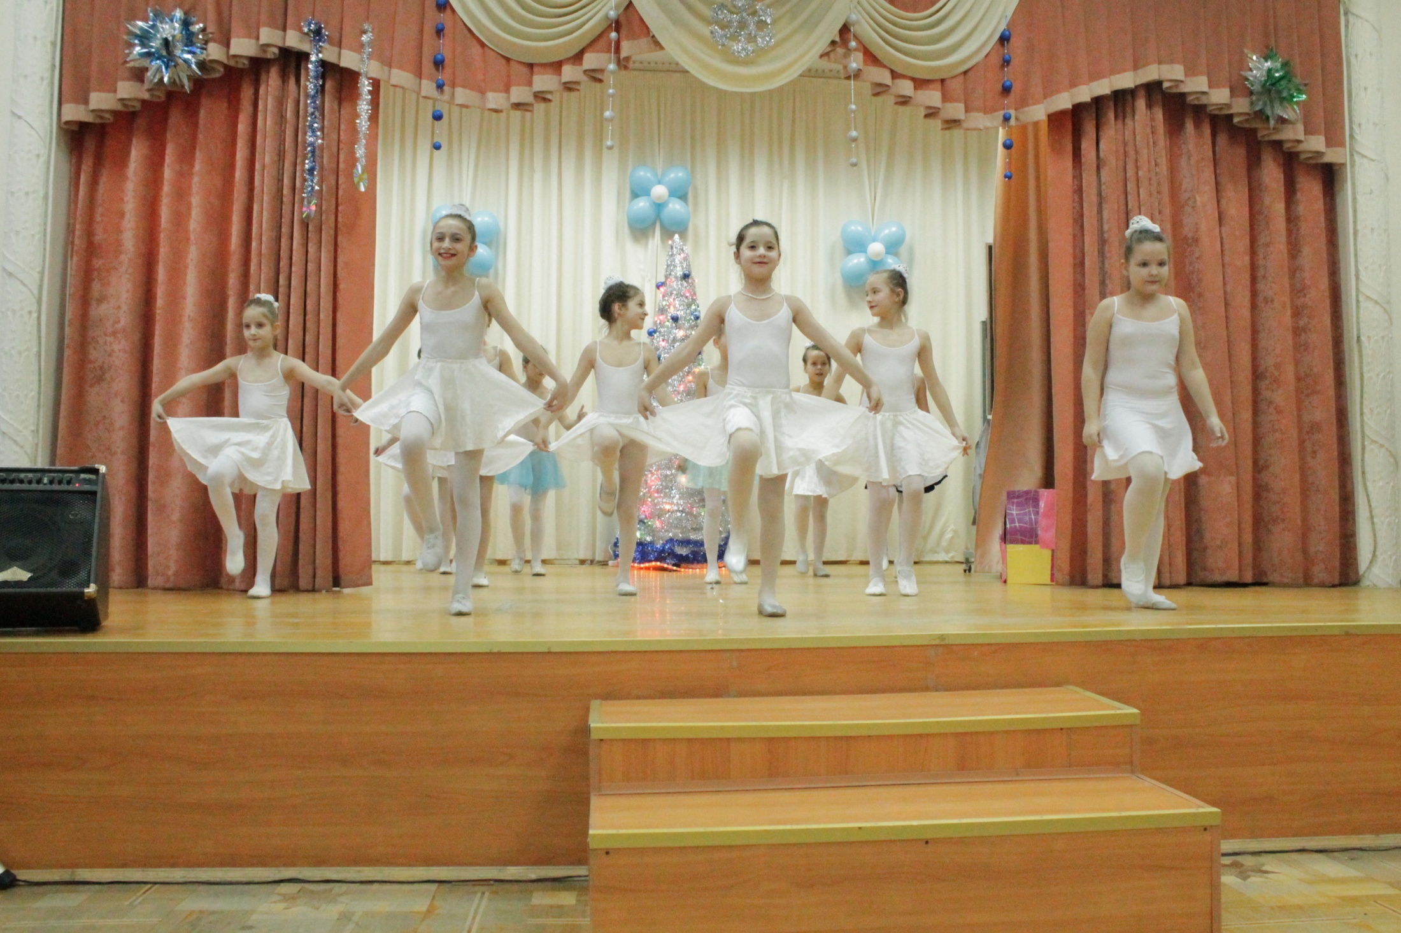

Slide 49
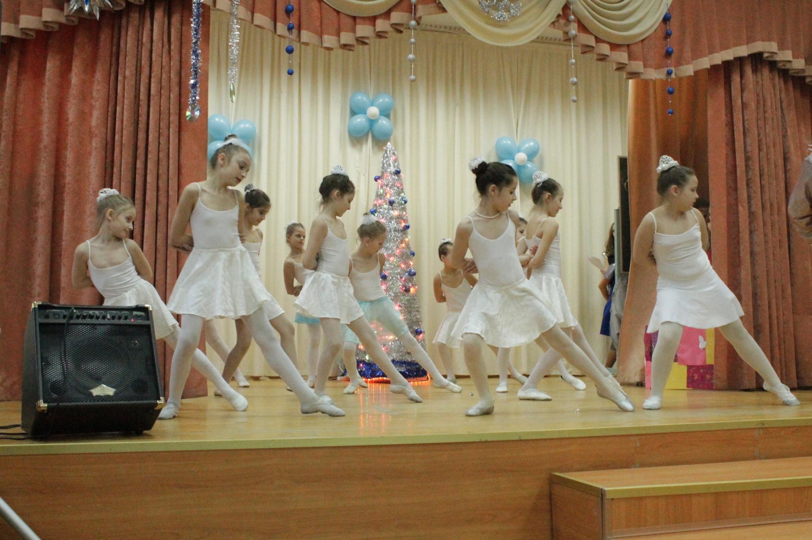

Slide 50
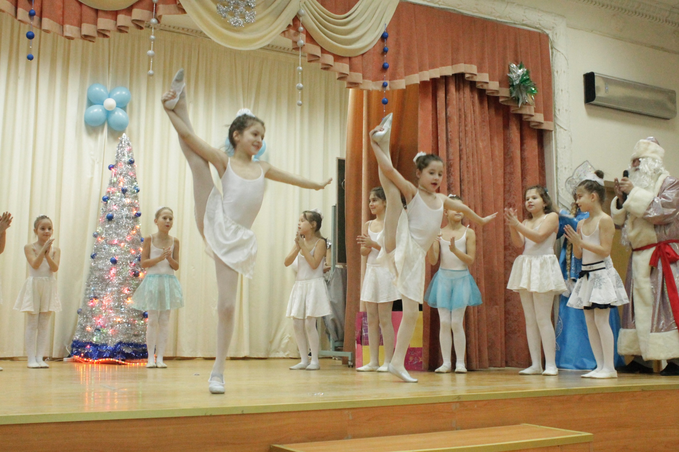

Slide 55
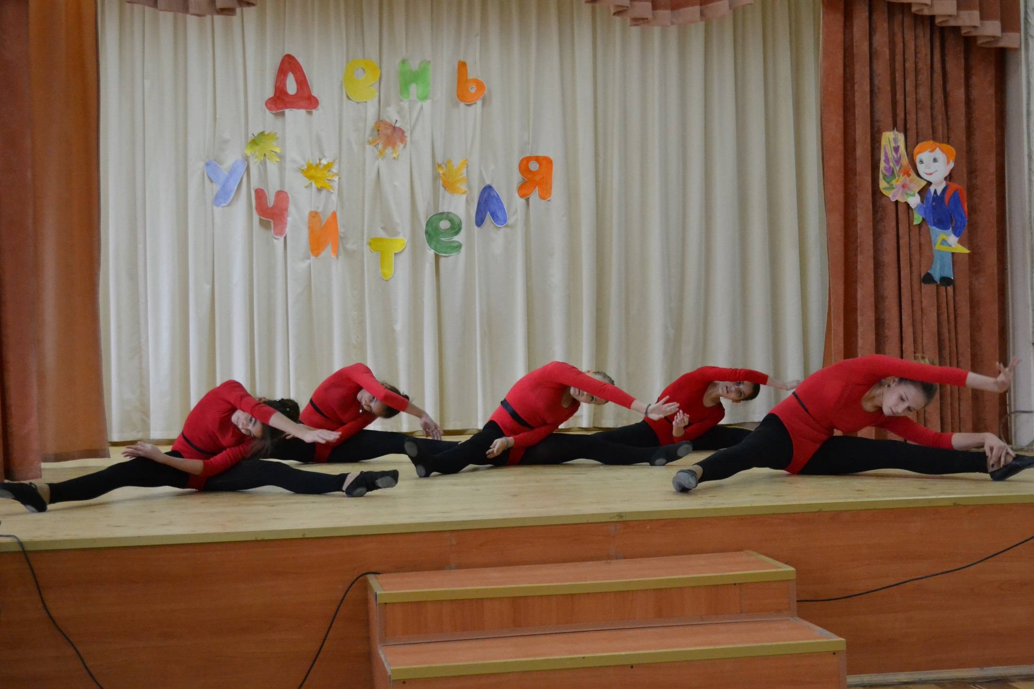

Slide 63
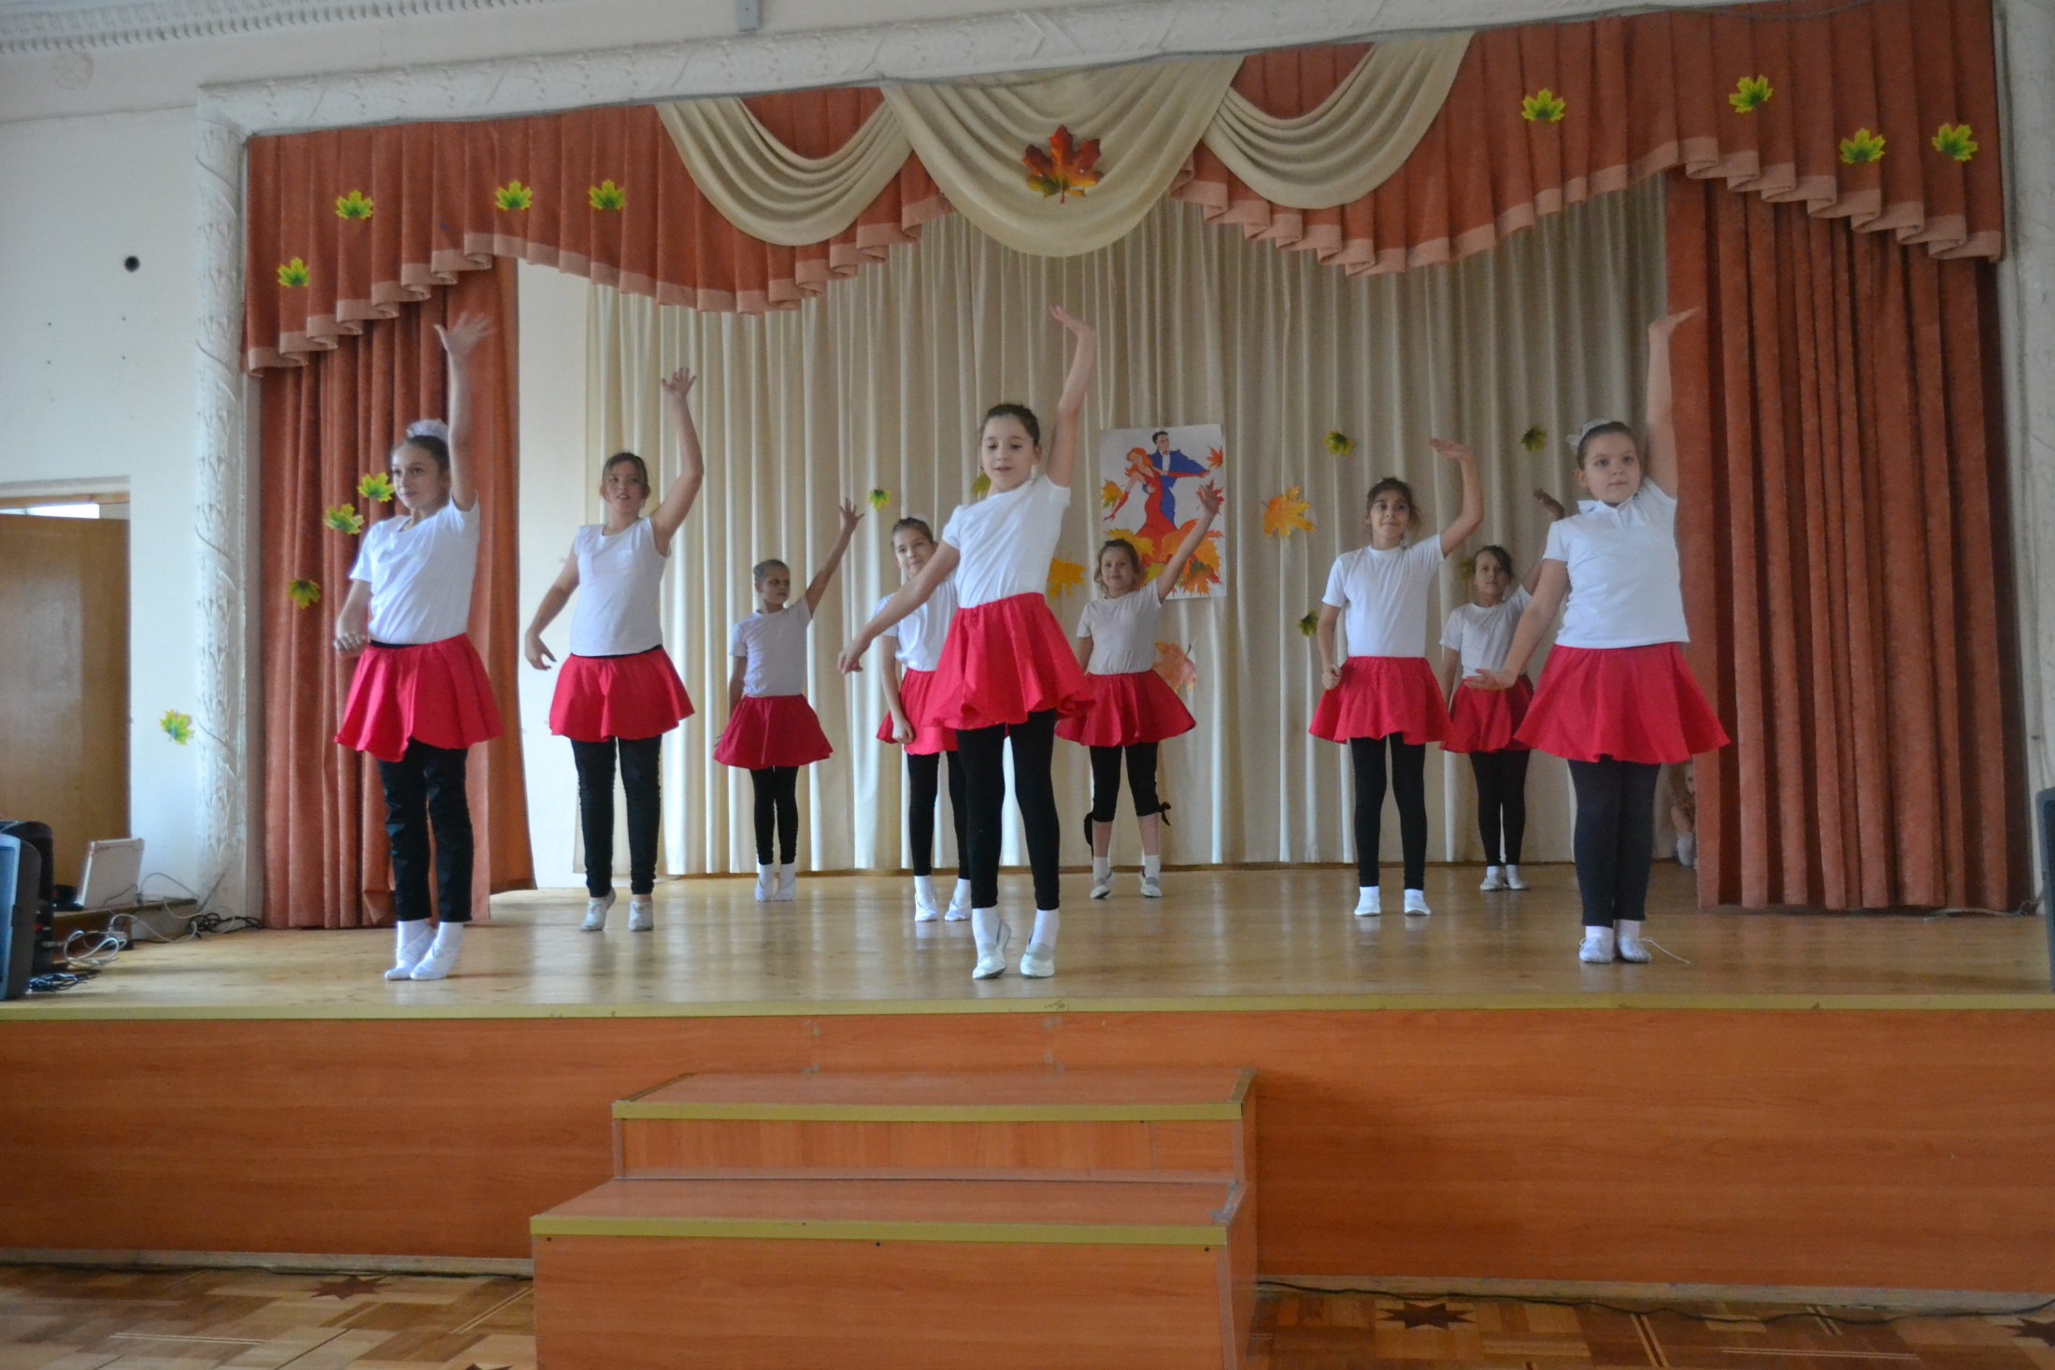
«...Существует одно средство - железная дисциплина. Она необходима при всяком коллективном творчестве» - писал К.С. Станиславский.

Slide 64
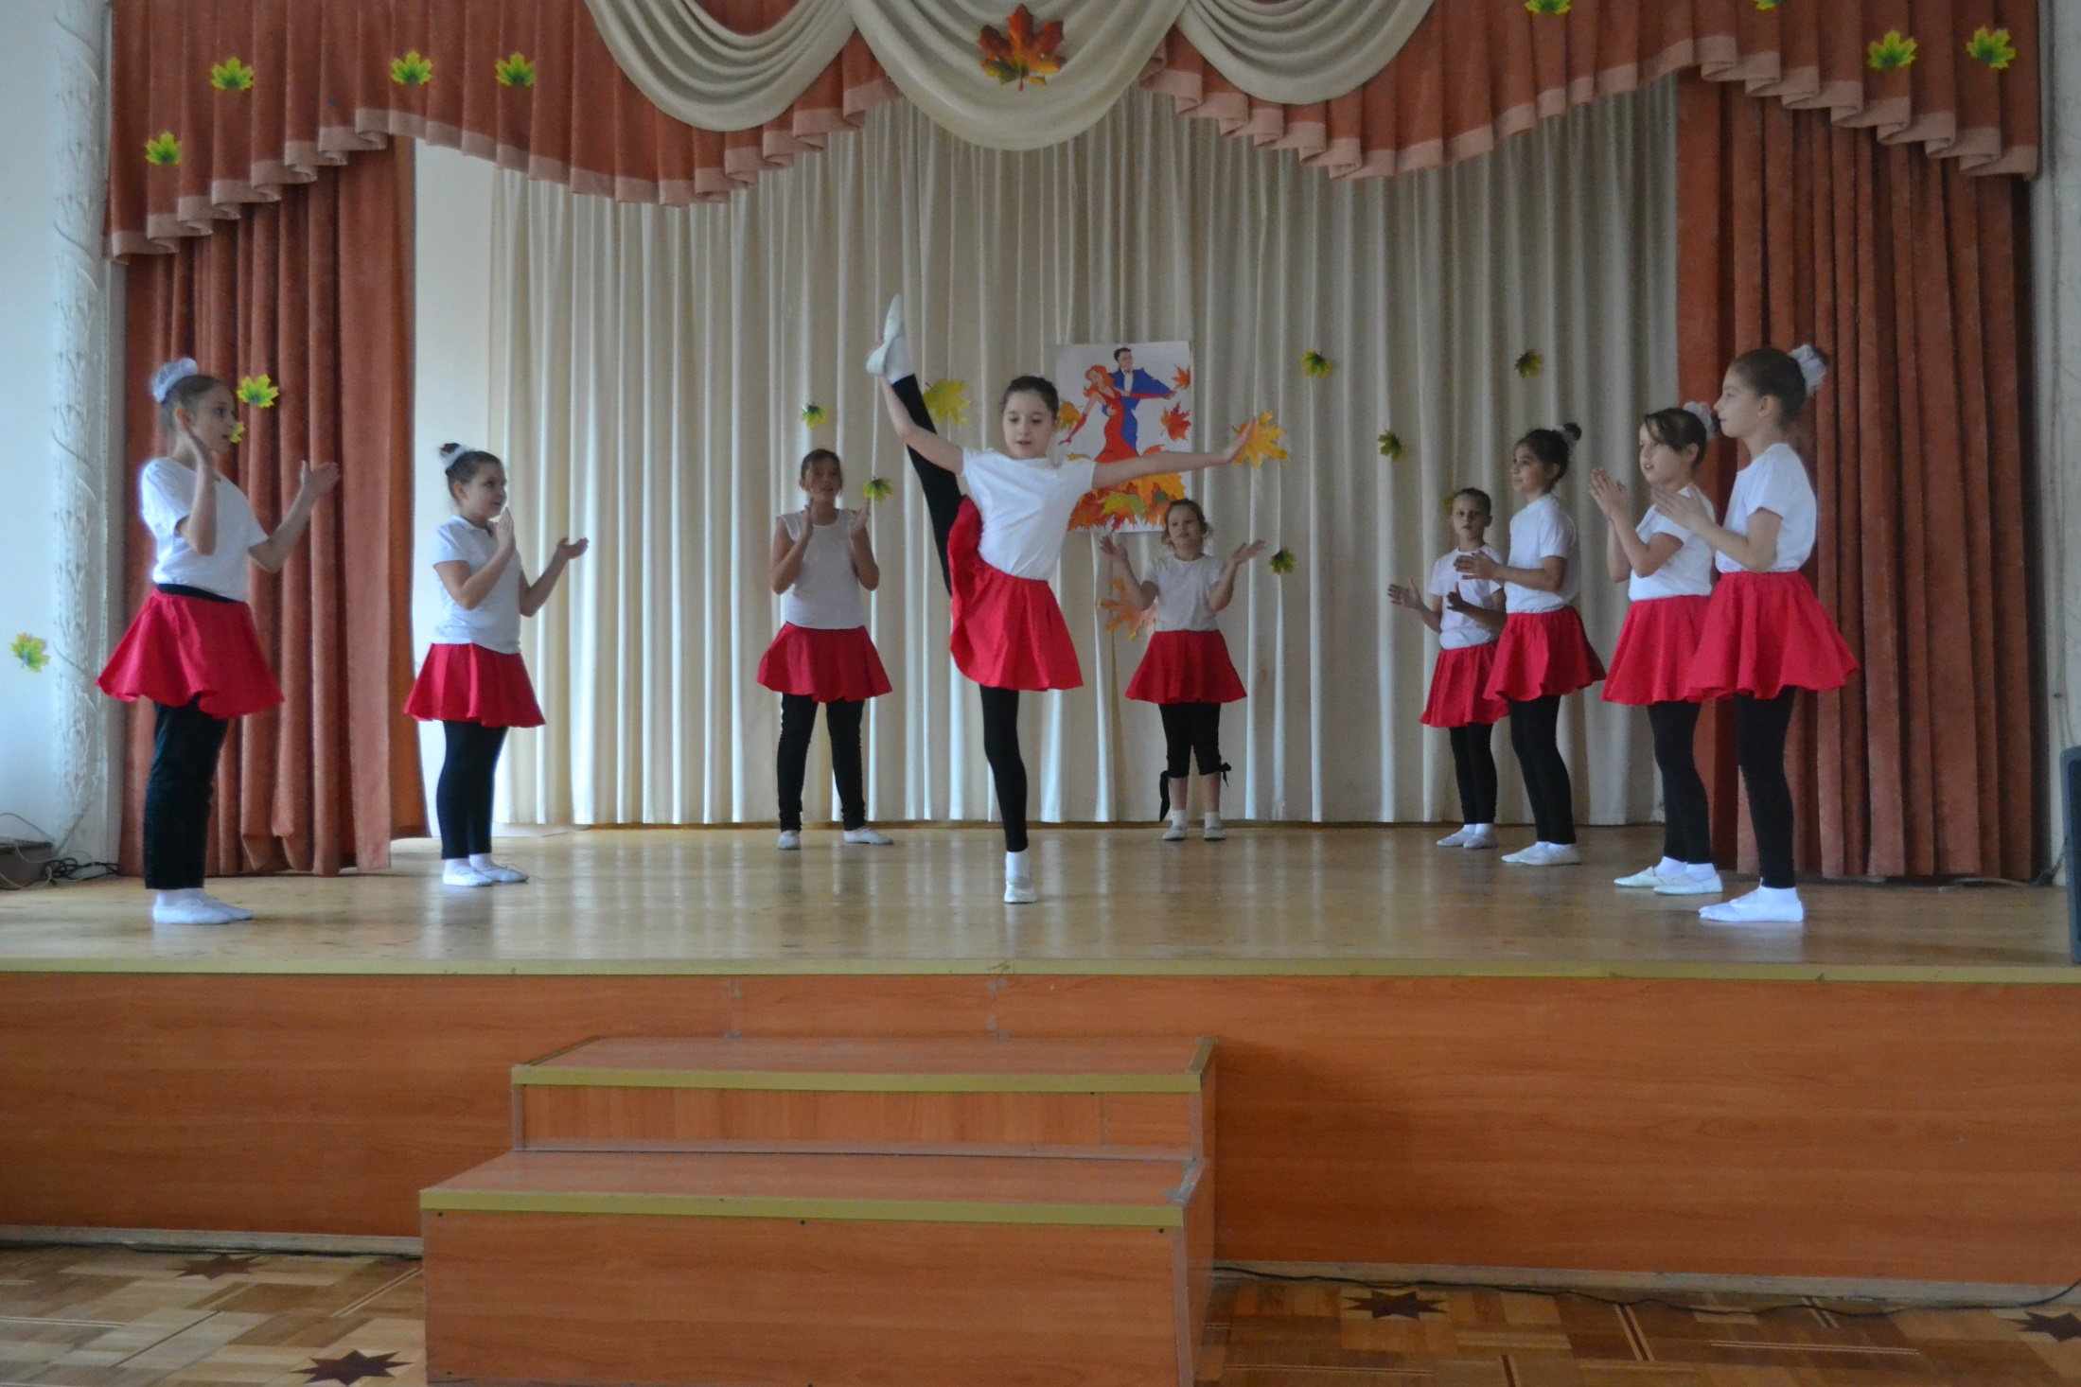
В.Л. Сухомлинский писал: «Влиять на коллектив воспитанников - значит воодушевлять его стремлениями, желаниями. Коллективное стремление - благороднейшее идейное, моральное единство. Там, где есть коллективное стремление к чему-то высокому и благородному, возникает та великая, непобедимая сила воспитательного влияния коллектива на личность, о которой мечтает вдумчивый воспитатель»

Slide 65
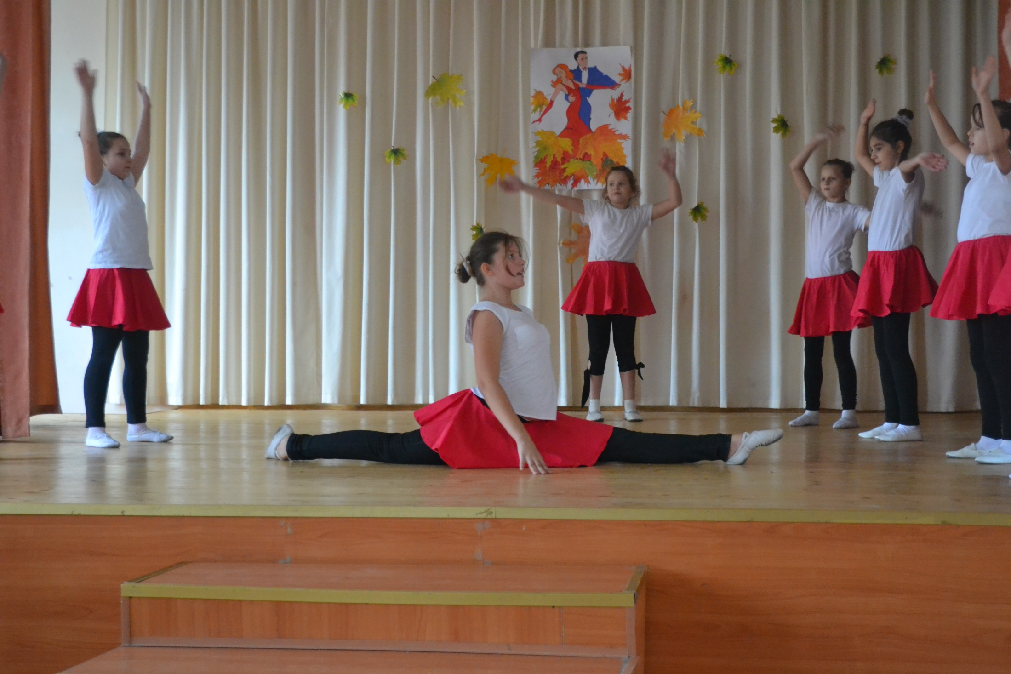
Важно заметить, что успех детей в хореографическом коллективе зависит от преподавателя, который либо обладает профессиональными знаниями и умело применяет их в учебно-тренировочной работе, либо допускает ошибки, которые отрицательно влияют на детей. Преподавателям хореографии важно знать особенности методики работы с детьми разных возрастов, разбираться в причинах наиболее распространенных ошибок, встречающихся в практике.

Slide 66
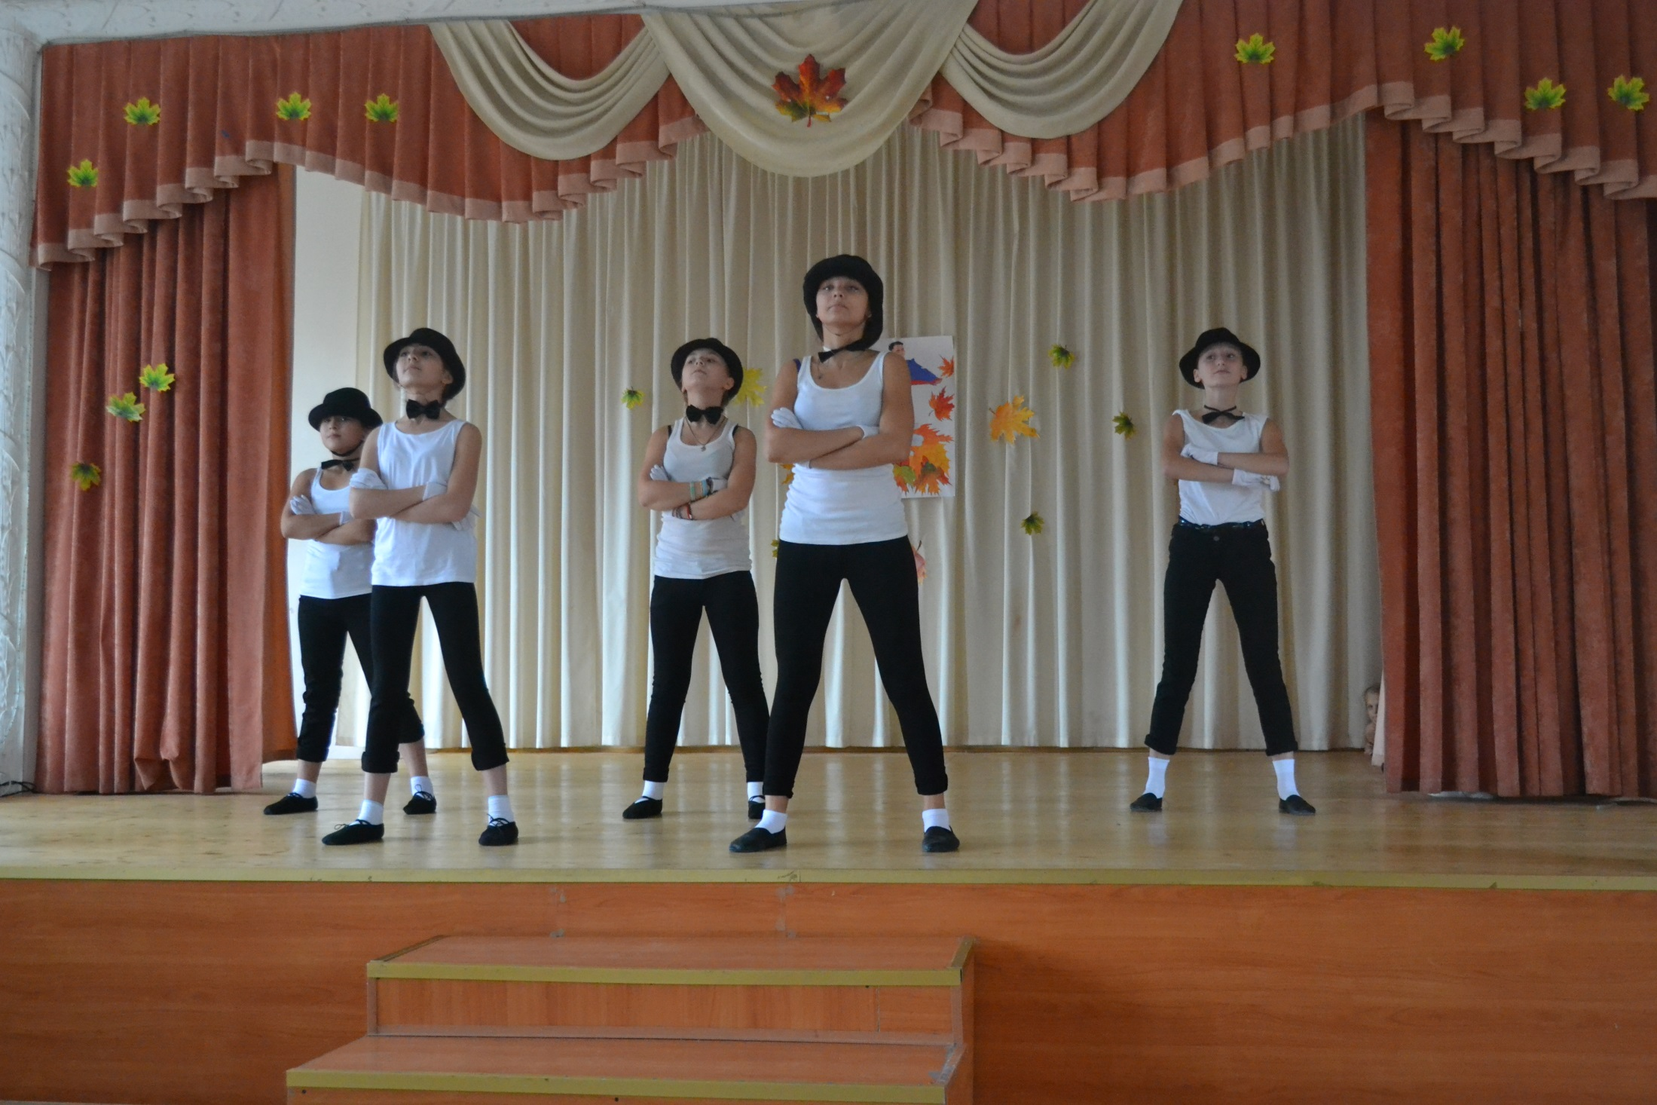

Slide 67
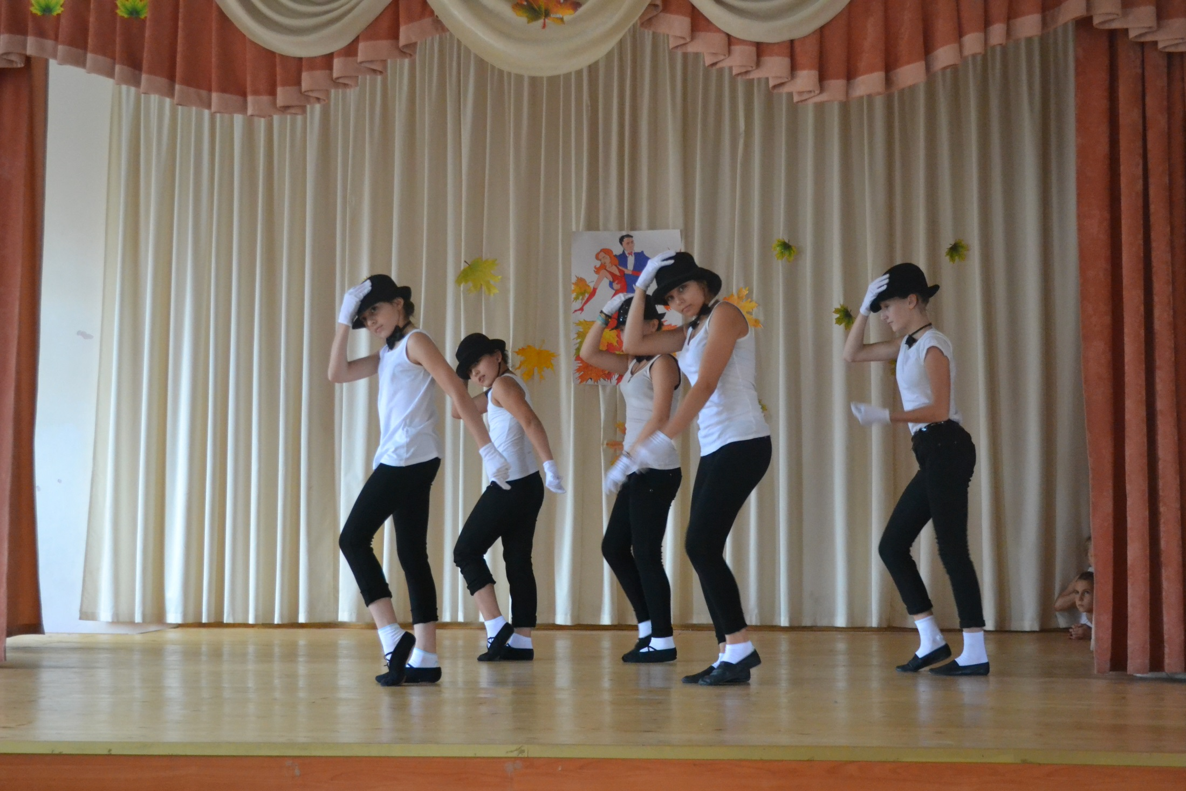

Slide 68
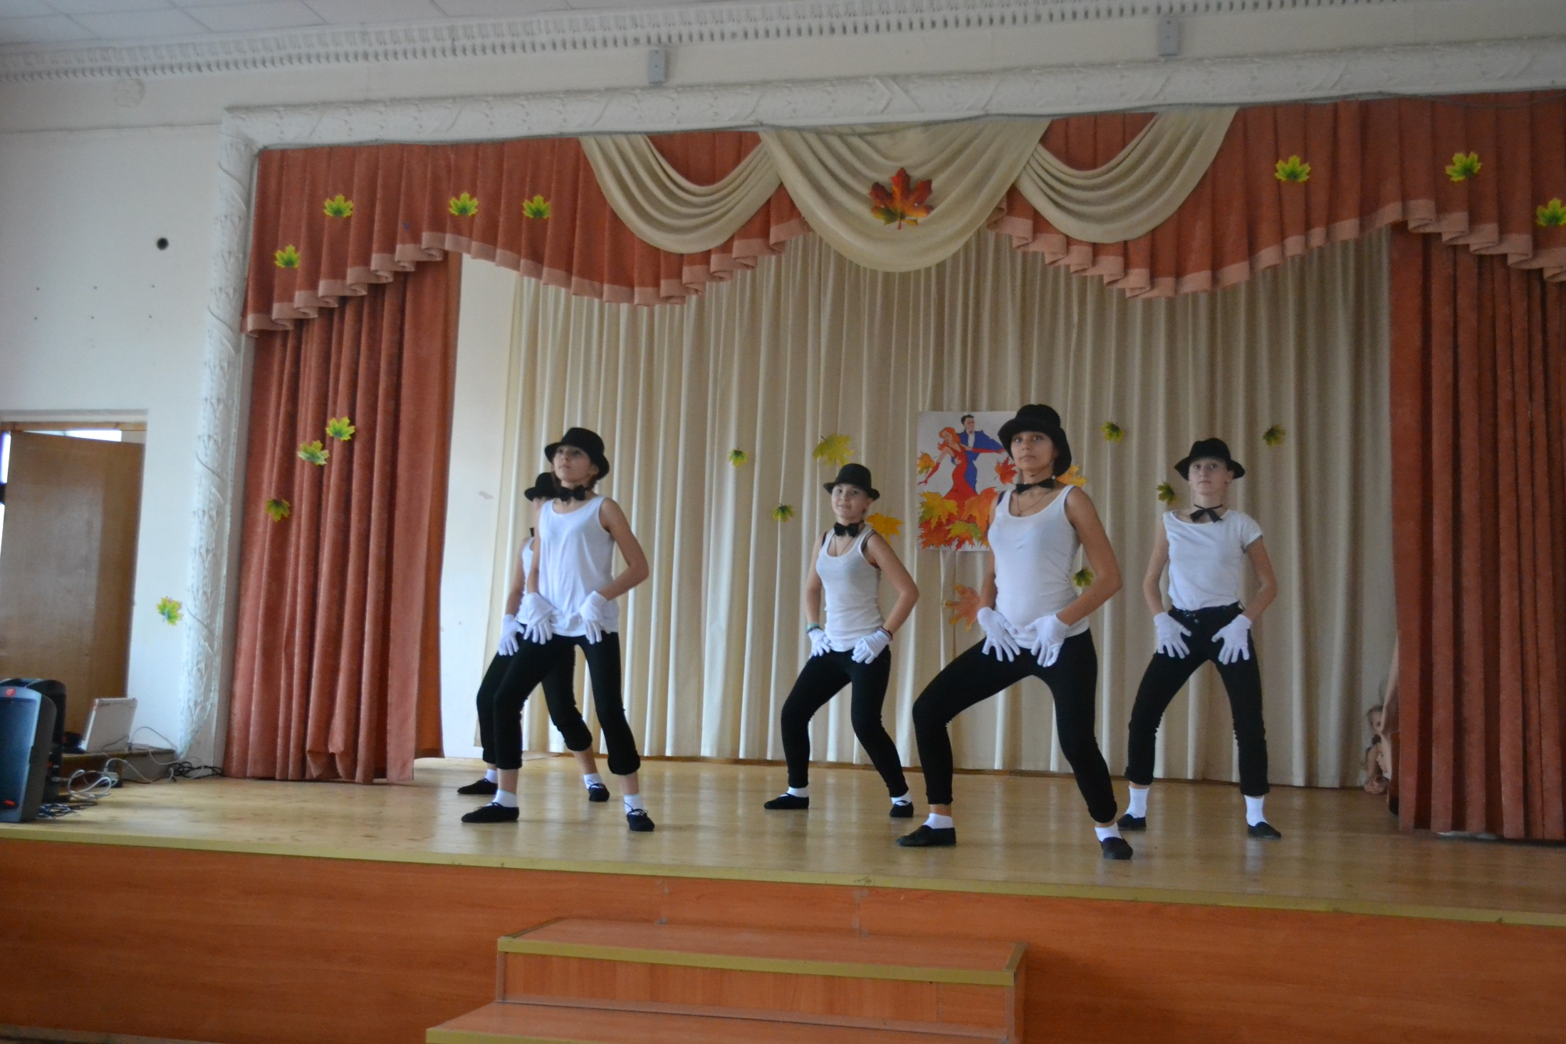

Slide 69
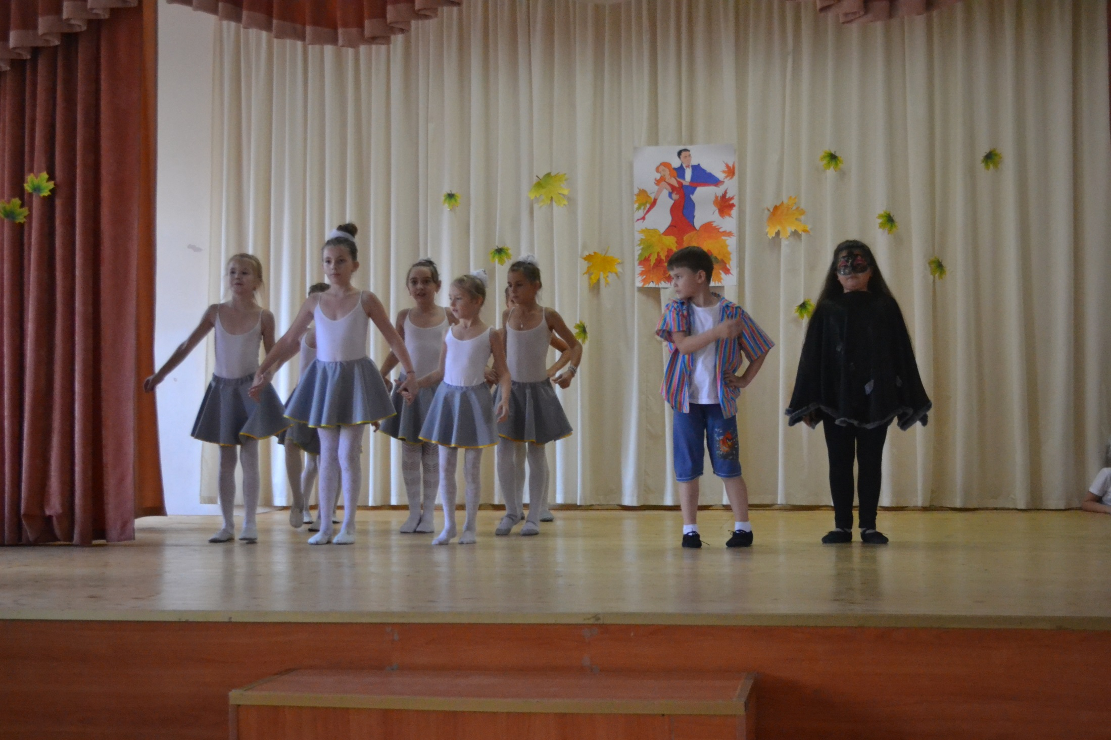

Slide 70
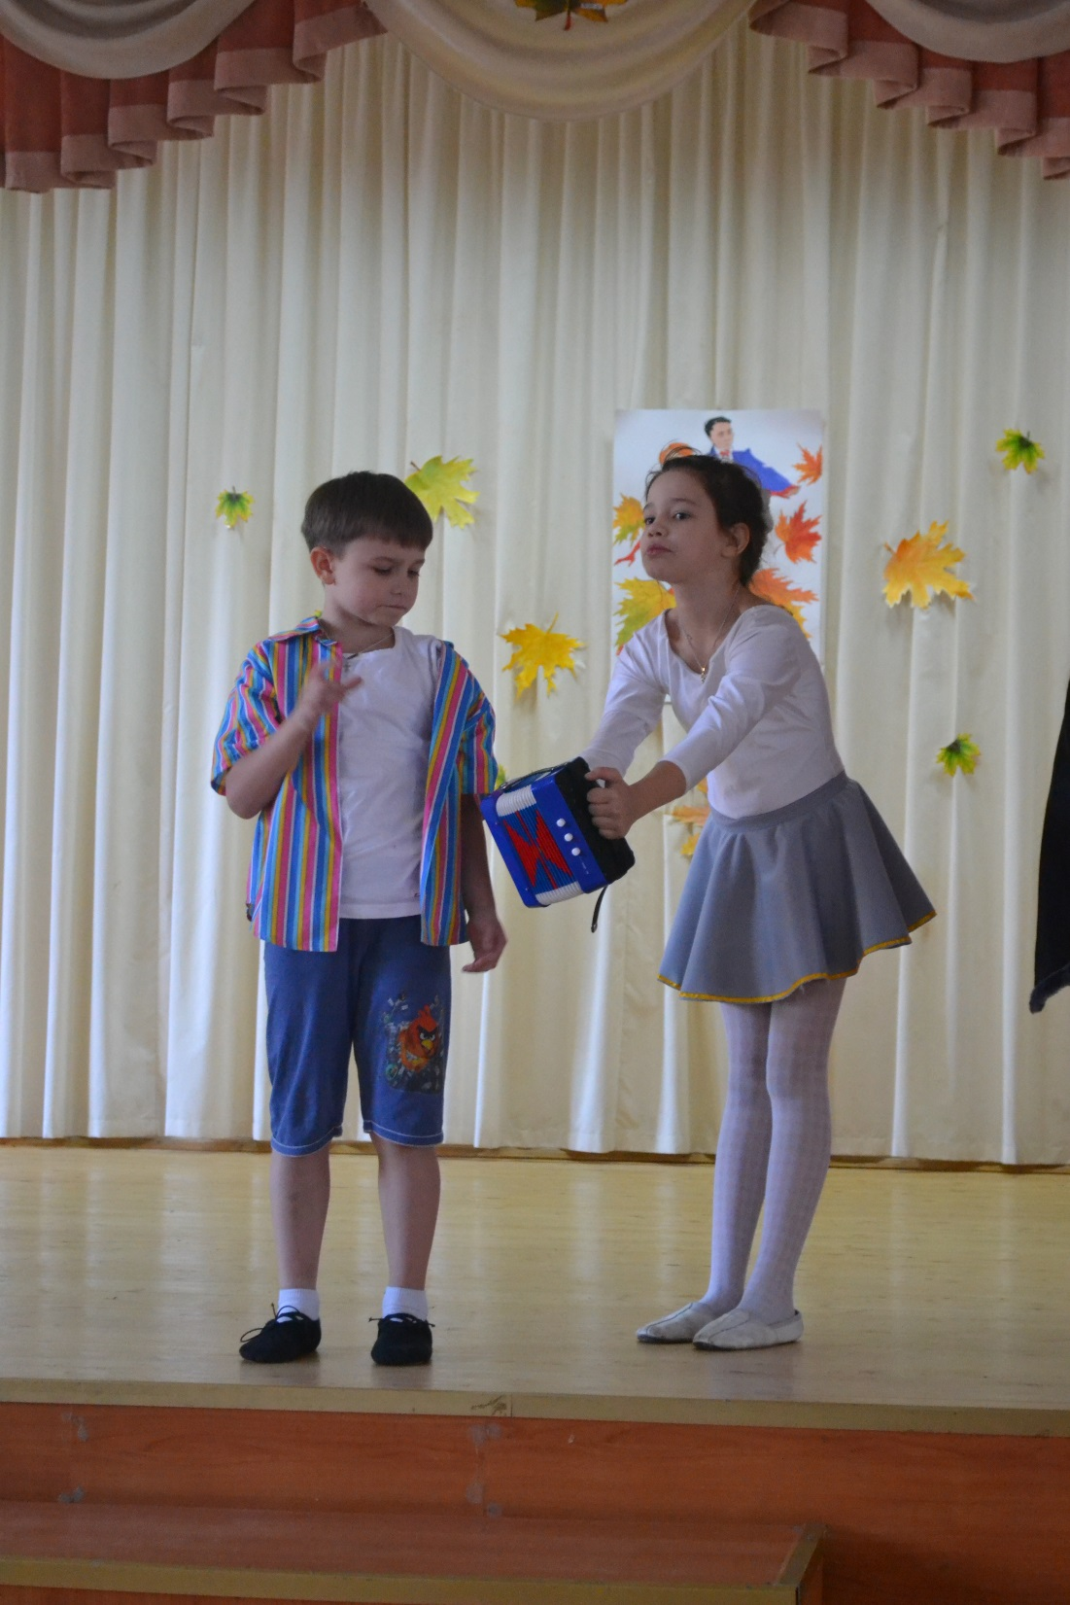

Slide 71
